Slide 1
Das Grabtuch von Turin:
Ein weiteres Wunder Jesu von
Michael Schröter-Kunhardt
m.schroeter-kunhardt@gmx.de
nahtodforschung.com

Slide 2
Neutestamentliche Aussagen zur Kreuzigung Jesu (Johannes 19)
28 Danach, als Jesus wusste, dass schon alles vollbracht war, spricht er, damit die Schrift erfüllt würde: Mich dürstet. 29 Da stand ein Gefäß voll Essig. Sie aber füllten einen Schwamm mit Essig und legten ihn um einen Ysop und hielten ihm den an den Mund. 30 Da nun Jesus den Essig genommen hatte, sprach er: Es ist vollbracht. Und neigte das Haupt und verschied.[1]

Slide 3
Neutestamentliche Aussagen zur Kreuzigung Jesu (Johannes 19)
31 Weil es aber Rüsttag war und die Leichname nicht am Kreuz bleiben sollten den Sabbat über – denn dieser Sabbat war ein hoher Festtag –, baten die Juden Pilatus, dass ihnen die Beine gebrochen und sie abgenommen würden. 32 Da kamen die Soldaten und brachen dem ersten die Beine und auch dem andern, der mit ihm gekreuzigt war. 33 Als sie aber zu Jesus kamen und sahen, dass er schon gestorben war, brachen sie ihm die Beine nicht; 34 sondern einer der Soldaten stieß mit einer Lanze in seine Seite, und sogleich kam Blut und Wasser heraus. 35 Und der das gesehen hat, der hat es bezeugt, und sein Zeugnis ist wahr, und er weiß, dass er die Wahrheit sagt, damit auch ihr glaubt.

Slide 4
Neutestamentliche Ausssagen zum Grabtuch: Matthäus 27,59-60
59 Und Josef nahm den Leib und wickelte ihn in ein reines Leinentuch60 und legte ihn in sein eigenes neues Grab, das er in einen Felsen hatte hauen lassen, und wälzte einen großen Stein vor die Tür des Grabes und ging davon.

Slide 5
Neutestamentliche Ausssagen zum Grabtuch: Markus 15,42-46
42 Und als es schon Abend wurde und weil Rüsttag war, das ist der Tag vor dem Sabbat,43 kam Josef von Arimathäa, ein angesehener Ratsherr, der auch auf das Reich Gottes wartete; der wagte es und ging hinein zu Pilatus und bat um den Leichnam Jesu.44 Pilatus aber wunderte sich, dass er schon tot war, und rief den Hauptmann und fragte ihn, ob er schon länger gestorben wäre. 45 Und als er’s erkundet hatte von dem Hauptmann, überließ er Josef den Leichnam.46 Und der kaufte ein Leinentuch und nahm ihn ab vom Kreuz und wickelte ihn in das Tuch und legte ihn in ein Grab, das war in einen Felsen gehauen, und wälzte einen Stein vor des Grabes Tür.

Slide 6
Neutestamentliche Ausssagen zum Grabtuch: Lukas 23,50-53
50 Und siehe, da war ein Mann mit Namen Josef, ein Ratsherr, der war ein guter und gerechter Mann.51 Der hatte ihren Rat und ihr Handeln nicht gebilligt. Er war aus Arimathäa, einer jüdischen Stadt, und wartete auf das Reich Gottes.52 Der ging zu Pilatus und bat um den Leib Jesu53 und nahm ihn herab vom Kreuz, wickelte ihn in ein Leinentuch und legte ihn in ein Felsengrab, in dem noch nie jemand gelegen hatte.

Slide 7
Neutestamentliche Ausssagen zum Grabtuch: Johannes 19,38-40
38 Danach bat Josef von Arimathäa, der ein Jünger Jesu war, doch heimlich, aus Furcht vor den Juden, den Pilatus, dass er den Leichnam Jesu abnehmen dürfe. Und Pilatus erlaubte es. Da kam er und nahm den Leichnam Jesu ab.39 Es kam aber auch Nikodemus, der vormals in der Nacht zu Jesus gekommen war, und brachte Myrrhe gemischt mit Aloe, etwa hundert Pfund.40 Da nahmen sie den Leichnam Jesu und banden ihn in Leinentücher mit Spezereien, wie die Juden zu begraben pflegen.

Slide 8
Neutestamentliche Ausssagen zum Grabtuch: Johannes 20,4-7
4 Es liefen aber die beiden miteinander, und der andere Jünger lief voraus, schneller als Petrus, und kam als Erster zum Grab,5 schaut hinein und sieht die Leinentücher liegen; er ging aber nicht hinein.6 Da kam Simon Petrus ihm nach und ging hinein in das Grab und sieht die Leinentücher liegen,7 und das Schweißtuch, das auf Jesu Haupt gelegen hatte, nicht bei den Leinentüchern, sondern daneben, zusammengewickelt an einem besonderen Ort.

Slide 9
Das Grabtuch in allen 4 Evangelien
Copilot 09.06.2026
„Die Synoptiker (Mt, Mk, Lk) sprechen von einem Tuch, vermutlich als zusammenfassende Darstellung.
• Johannes beschreibt die konkrete jüdische Bestattungspraxis genauer: mehrere Binden + ein Kopftuch.
Das Turiner Grabtuch ist genau so ein Tuch:
• ca. 4,4 m × 1,1 m
• geeignet, um den Körper längs zu umschlagen
• entspricht der jüdischen Praxis bei hastigen Bestattungen (z. B. vor Sabbatbeginn)

Slide 10
Johannes zum Grabtuch
Johannes verwendet zwei Begriffe:
1. ὀθόνια (othónia)
Pluralform, bedeutet Leinenstücke / Binden / Tücher. Das kann heißen:
• mehrere Binden zusätzlich zum Haupttuch
• oder: der Plural als Sammelbegriff für die gesamte Bestattungstextilie

Slide 11
Johannes zum Grabtuch
Im Griechischen ist der Plural oft kollektiv, z. B. „die Schriften“ = „die Schrift“.
2. σουδάριον (soudárion)
= Schweißtuch / Kopftuch, das separat erwähnt wird (Joh 20,7).
➡️ Das spricht nicht gegen ein großes Haupttuch. Im Gegenteil:
• Ein Kopftuch war üblich, um den Kiefer zu fixieren.
• Das Haupttuch (σίνδων) konnte weiterhin ein einziges großes Tuch sein

Slide 12
Die wahrscheinlichste Rekonstruktion
1. Ein großes Grabtuch (σίνδων)
→ entspricht dem Turiner Grabtuch → von den Synoptikern erwähnt → Johannes schließt es nicht aus, sondern nennt zusätzlich die Binden
2. Mehrere Leinenbinden (ὀθόνια)
→ um Arme/Beine zu fixieren → typisch für jüdische Bestattung
3. Ein separates Kopftuch (σουδάριον)
→ Johannes 20,7 → lag „zusammengelegt an einem besonderen Ort“
➡️ Das passt exakt zur jüdischen Praxis und widerspricht dem Turiner Grabtuch nicht, sondern ergänzt es.

Slide 13
Warum sprechen die Synoptiker von EINEM Tuch, Johannes aber von mehreren?
Weil sie unterschiedliche Aspekte betonen:
• Synoptiker: Fokus auf der Handlung („Josef wickelte ihn in ein Leinentuch“)
• Johannes: Fokus auf der späteren Beobachtung im Grab („die Tücher lagen da“)
Johannes beschreibt den Zustand nach der Auferstehung, nicht die ursprüngliche Einwicklung.
🧩 5. Fazit
Alle vier Evangelien lassen sich problemlos so verstehen, dass Jesus in einem großen Grabtuch (σίνδων) lag, ergänzt durch:
• Binden (ὀθόνια)
• ein Kopftuch (σουδάριον)
➡️ Das Turiner Grabtuch passt exakt zu dieser Kombination.“

Slide 14
Neutestamentliche Aussagen zum leeren Grab (Johannes 20)
1 Am ersten Tag der Woche kommt Maria Magdalena früh, als es noch finster war, zum Grab und sieht, dass der Stein vom Grab weggenommen war. 2 Da läuft sie und kommt zu Simon Petrus und zu dem andern Jünger, den Jesus lieb hatte, und spricht zu ihnen: Sie haben den Herrn weggenommen aus dem Grab, und wir wissen nicht, wo sie ihn hingelegt haben. 3 Da gingen Petrus und der andere Jünger hinaus, und sie kamen zum Grab.

Slide 15
Neutestamentliche Aussagen zum leeren Grab/Grabtuch (Johannes 20)
4 Es liefen aber die beiden miteinander, und der andere Jünger lief voraus, schneller als Petrus, und kam als Erster zum Grab, 5 schaut hinein und sieht die Leinentücher liegen; er ging aber nicht hinein. 6 Da kam Simon Petrus ihm nach und ging hinein in das Grab und sieht die Leinentücher liegen, 7 und das Schweißtuch, das auf Jesu Haupt gelegen hatte, nicht bei den Leinentüchern, sondern daneben, zusammengewickelt an einem besonderen Ort. 8 Da ging auch der andere Jünger hinein, der als Erster zum Grab gekommen war, und sah und glaubte.

Slide 16
Neutestamentliche Aussagen zur Auferstehung (Markus 16)
1 Und als der Sabbat vergangen war, kauften Maria Magdalena und Maria, die Mutter des Jakobus, und Salome wohlriechende Öle, um hinzugehen und ihn zu salben. 2 Und sie kamen zum Grab am ersten Tag der Woche, sehr früh, als die Sonne aufging. 3 Und sie sprachen untereinander: Wer wälzt uns den Stein von des Grabes Tür? 4 Und sie sahen hin und wurden gewahr, dass der Stein weggewälzt war; denn er war sehr groß. 5 Und sie gingen hinein in das Grab und sahen einen Jüngling zur rechten Hand sitzen, der hatte ein langes weißes Gewand an, und sie entsetzten sich.

Slide 17
Neutestamentliche Aussagen zur Auferstehung (Markus 16)
6 Er aber sprach zu ihnen: Entsetzt euch nicht! Ihr sucht Jesus von Nazareth, den Gekreuzigten. Er ist auferstanden, er ist nicht hier. Siehe da die Stätte, wo sie ihn hinlegten. 7 Geht aber hin und sagt seinen Jüngern und Petrus, dass er vor euch hingeht nach Galiläa; da werdet ihr ihn sehen, wie er euch gesagt hat. 8 Und sie gingen hinaus und flohen von dem Grab; denn Zittern und Entsetzen hatte sie ergriffen. Und sie sagten niemand etwas; denn sie fürchteten sich.

Slide 18
Neutestamentliche Aussagen zur Auferstehung (Lukas 24)
1 Aber am ersten Tag der Woche sehr früh kamen sie zum Grab und trugen bei sich die wohlriechenden Öle, die sie bereitet hatten. 2 Sie fanden aber den Stein weggewälzt von dem Grab 3 und gingen hinein und fanden den Leib des Herrn Jesus nicht. 4 Und als sie darüber ratlos waren, siehe, da traten zu ihnen zwei Männer in glänzenden Kleidern.

Slide 19
Neutestamentliche Aussagen zur Auferstehung (Lukas 24)
5 Sie aber erschraken und neigten ihr Angesicht zur Erde. Da sprachen die zu ihnen: Was sucht ihr den Lebenden bei den Toten? 6 Er ist nicht hier, er ist auferstanden. Gedenkt daran, wie er euch gesagt hat, als er noch in Galiläa war 7 und sprach: Der Menschensohn muss überantwortet werden in die Hände der Sünder und gekreuzigt werden und am dritten Tage auferstehen. 8 Und sie gedachten an seine Worte.

Slide 20
Neutestamentliche Aussagen zur Auferstehung/Grabtuch (Lukas 24)
9 Und sie gingen wieder weg vom Grab und verkündigten das alles den Elf und allen andern Jüngern. 10 Es waren aber Maria Magdalena und Johanna und Maria, des Jakobus Mutter, und die andern Frauen mit ihnen; die sagten das den Aposteln. 11 Und es erschienen ihnen diese Worte, als wär’s Geschwätz, und sie glaubten ihnen nicht. 12 Petrus aber stand auf und lief zum Grab und bückte sich hinein und sah nur die Leinentücher und ging davon und wunderte sich über das, was geschehen war.

Slide 21
Widerlegung theologischer Spekulationen durch die Empirie
Wie viele andere archäologische Entdeckungen widerlegt das Grabtuch von Turin jahrelange theologische Spekulationen und tausende von theologischen Zweifeln (in Büchern) an der Glaubwürdigkeit neutestamentlicher Aussagen über/von Jesus

Slide 22
Neutestamentliche Texte sind glaubwürdig
Die Befunde zum Grabtuch von Turin liefern einen Indizienbeweis für die Glaubwürdigkeit aller neutestamentlichen Aussagen zur Kreuzigung Jesu - und zur Echtheit des Grabtuchs von Turin

Slide 23
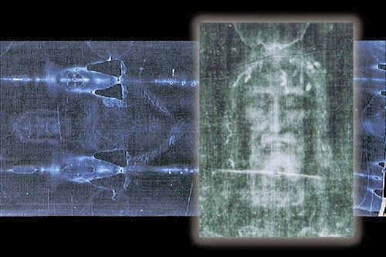
Das Turiner Grabtuch im Negativ mit Vergrößerung der Gesichtspartie (r.). | Copyright: Public Domain (Collage: grewi.de, Quelle: Shroud.com)

Slide 24
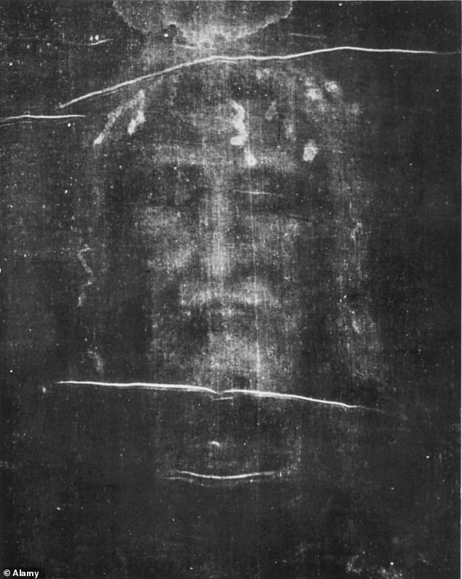
Jesus hinterläßt bei seiner Auferstehung eine Fotographie seines Leichnams

Slide 25
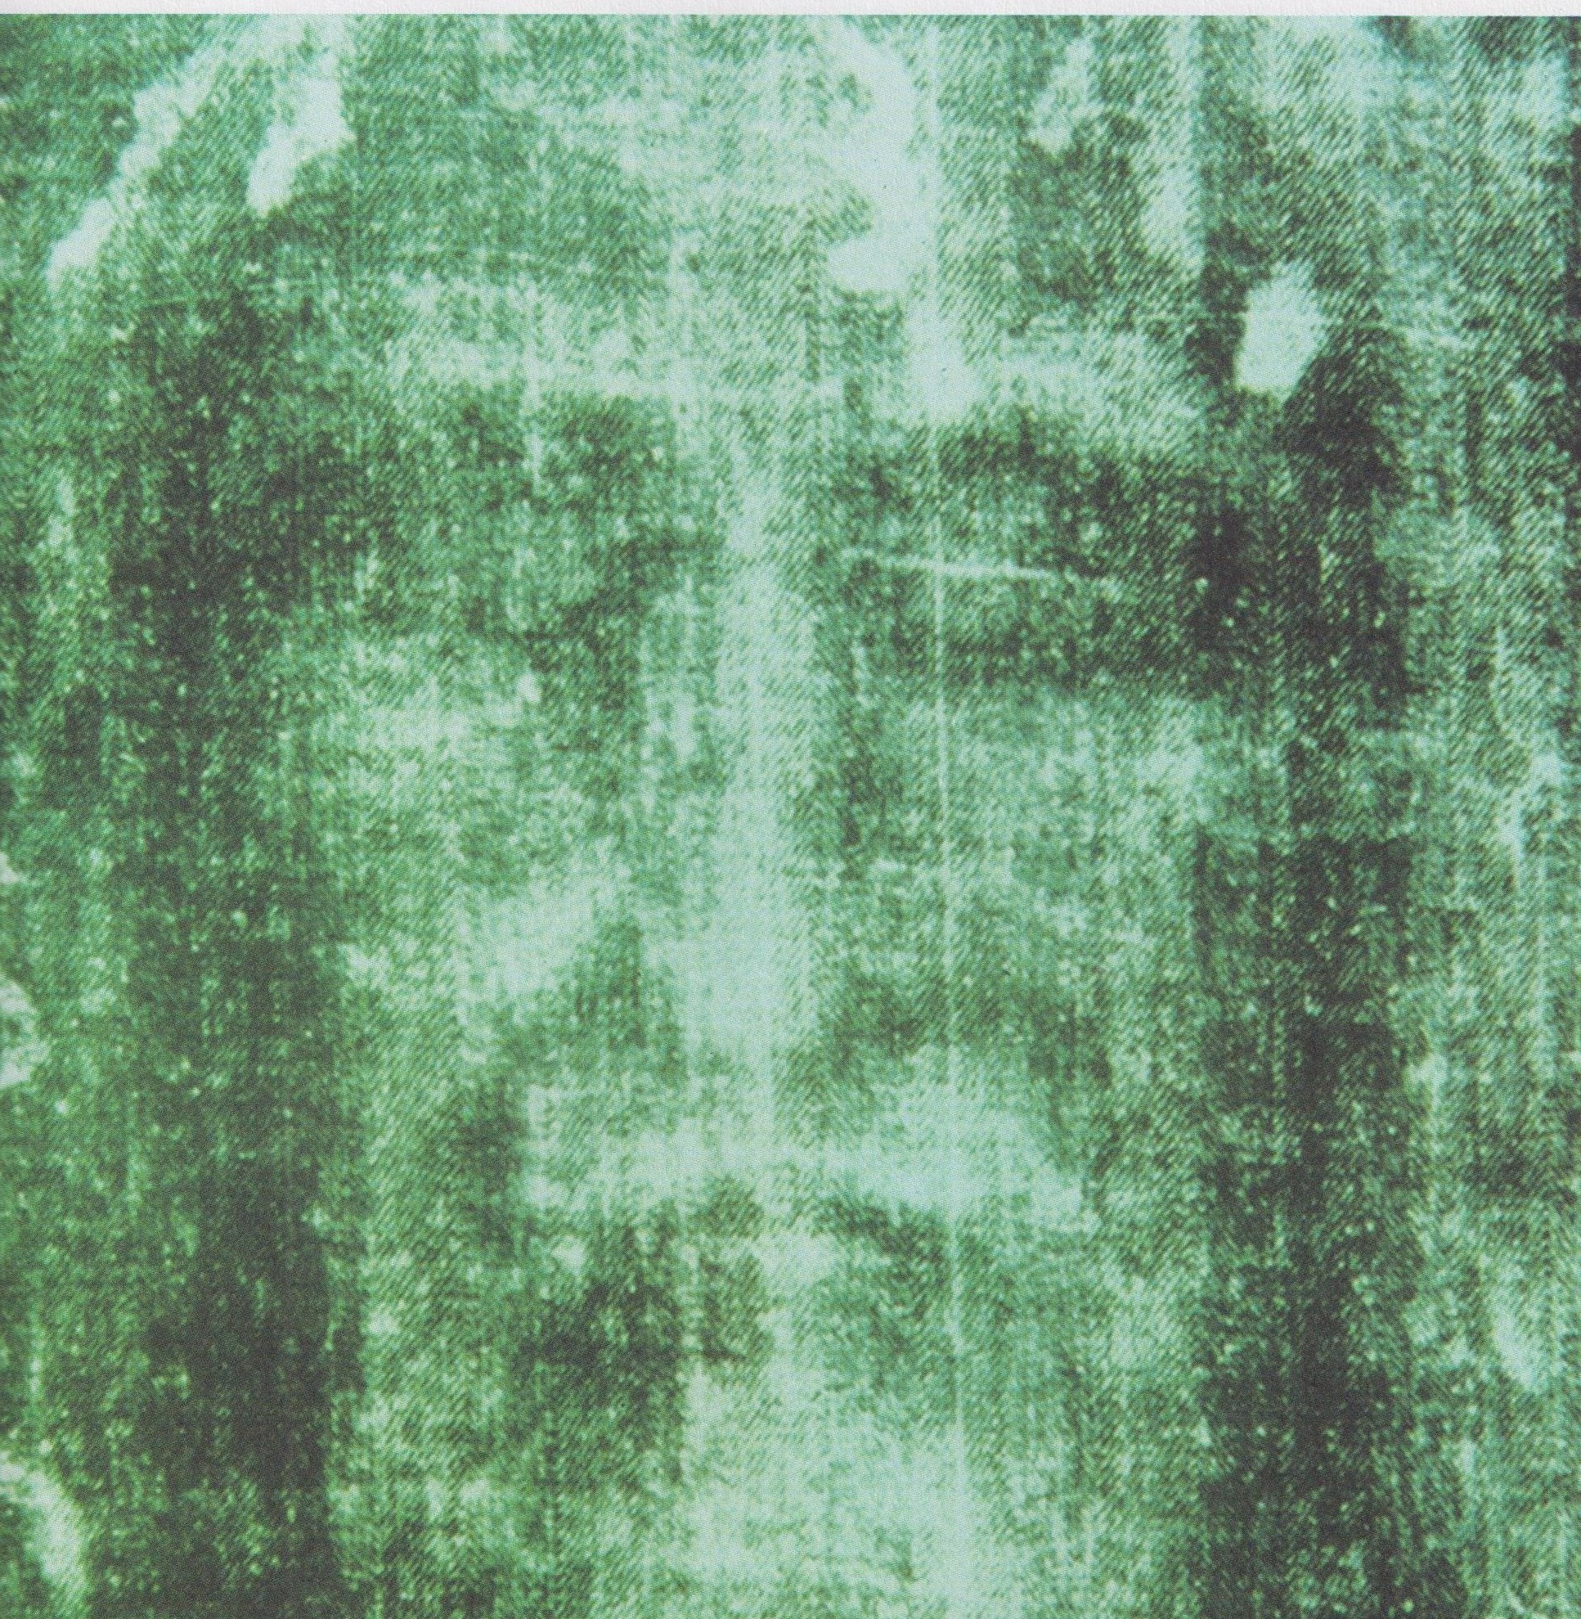
Grabtuch-Portrait in grüner Farbe

Slide 26
Das Grabtuch von Turin: Eine Fotographie Jesu
Wenn aber Gott in Jesus Christus wohnt, dann ist Jesus wie ein Heiligtum. Deshalb kann er sagen: »Hier ist mehr als der Tempel«, nämlich der lebendige Ort der dynamischen Gegenwart des lebendigen Gottes.
oder
Jesus ist das einzige Foto, das wir von Gott haben.

Slide 27
Jesus als Kind
Mit einem Computerprogramm, mit dem eigentlich das gealterte Aussehen von gesuchten Straftätern rekonstruiert wird, haben italienische Polizei-Forensiker das vermeintliche Gesicht des jungen Jesus von Nazareth rekonstruiert.
Die Grundlage für die Rekonstruktion bildet das Antlitz eines Gekreuzigten auf der wohl berühmtesten Reliquie der Welt - das Turiner Grabtuch.
Das Programm selbst wurde von der Polizei in Rom zuvor schon mehrfach erfolgreich zur Rekonstruktion des gealterten Aussehens von gesuchten Verbrechern verwendet. Der bislang spektakulärste Erfolg der Ermittler mit dieser Methode war 2006 die Festnahme des Mafiabosses Bernardo Provenzano. Diese gelang den Beamten anhand eines Phantomfotos, das mit dem Programm auf der Grundlage eines Jugendfotos des Mafiosos von 1959 erstellt und tatsächlich eine erstaunliche Ähnlichkeit mit dem gealterten Provenzano aufzeigte.

Slide 28
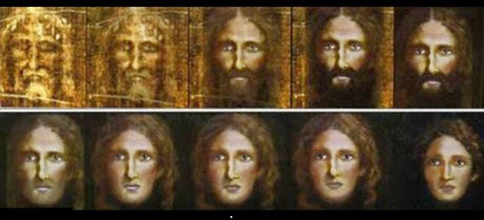

Slide 29
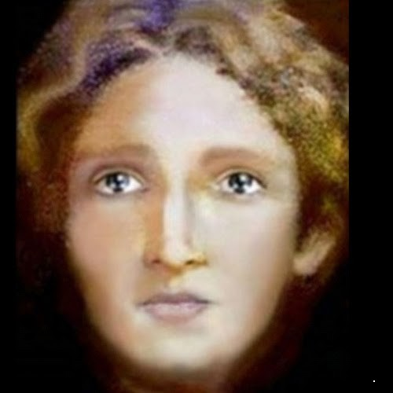
Detailansicht des Kindergesichts des "Mannes auf dem Tuch". | Copyright/Quelle: Polizei Rom

Slide 30
Der Glaube an die Kreuzigung und Auferstehung Jesu
In einer 1999 durchgeführten Umfrage an 1004 Deutschen glaubten 91,5% an die Kreuzigung Jesu als historisches Ereignis, 78% an die Auferstehung und 73% an die Himmelfahrt Jesu.

Slide 31
Forschungsgruppe zum Grabtuch von Turin
In der 'Association of Scientists and Scholars International for the Shroud of Turin' (ASSIST) arbeiten Experten aus mehr als 100 Fachgebieten zusammen

Slide 32
Das Grabtuch von Turin
Das Grabtuch von Turin zeigt Kopf an Kopf, die Vorder- und Rückansicht eines Leichnams.
Dafür gibt es, von Kopien des Grabtuches abgesehen, nichts Vergleichbares

Slide 33
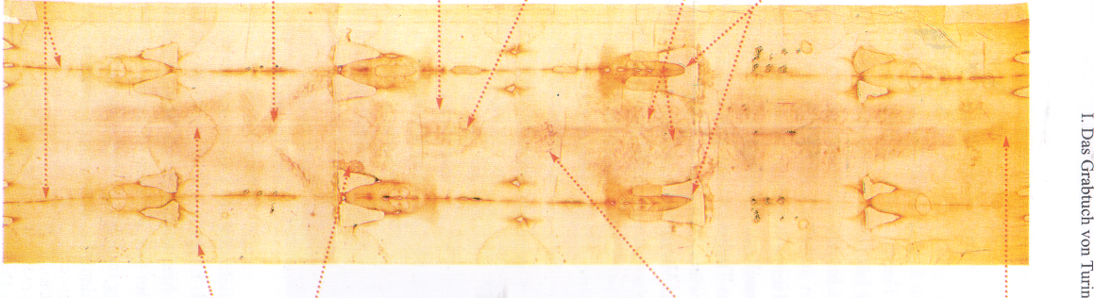
Abb. 2: Beim Grabtuch von Turin handelt es sich um ein rechteckiges Leinen im Ausmaß von 437 x 111 cm. Zwischen den beiden dunklen Linien — Brandspuren aus dem Jahre 1532 — ist links die Vorderseite und rechts die Rückseite des Leichnams eines Gekreuzigten zu erkennen. Man beachte die Wunde in der rechten Rippengegend, die Spuren der Geißelung, der Dornenkrone sowie der Nägel an Händen und Füßen. All diese Zeichen erinnern stark an die Aussagen der Evangelien über die Passion Jesu.
Das Tuch muss man sich als entfaltete Umhüllung vorstellen, weshalb auf der Abbildung die rechte Seite nach unten und die linke nach oben zu liegen kommt.

Slide 34
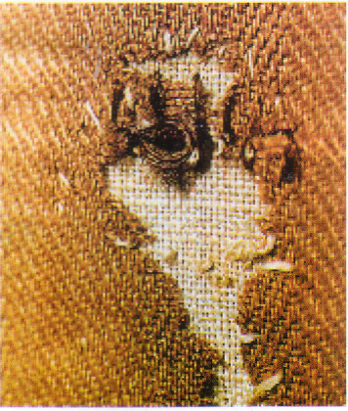
Brandspuren am Grabtuch

Slide 35
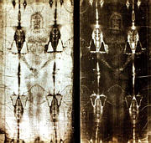
Das Grabtuch von Turin

Slide 36
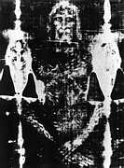
Das Grabtuch von Turin

Slide 37
Einmaligkeit des Grabtuchs von Turin
Das Negativ einer Fotographie des Grabtuchs zeigte 1898 und in der Kontrolle von 1931 sozusagen ein Positiv-Bild des Leichnams - obwohl die Fotographie (und damit das Wissen um Bild-Negative) erst 1836 entdeckt wurde

Slide 38
Technische Einzelheiten
Das Grabtuch von Turin wird auf Schwarz-Weiß-Fotos schärfer als im Original, was nicht nur an der Verkleinerung, sondern auch an der Tatsache liegt, daß das Auge Schwarz-Weiß-Graduierungen viel besser als die eines blassen Braungelbs wahrnimmt

Slide 39
Das Leinentuch
Bis heute erhaltene Tücher aus altägyptischen Gräbern beweisen die Haltbarkeit solcher Gewebe über mehr als zwei Jahrtausende
Das Leinentuch ist in seiner ungewöhnlichen Webart außerordentlich selten und kostbar, was mit den Aussagen der Bibel übereinstimmt, daß es ein Mitglied des Hohen Rates - Josef von Arimathäa - war, der Jesus in seinem eigenen geplanten Grab ungewaschen in einem Leinentuch beisetzte

Slide 40
Das GvT stammt aus der Zeit Jesu
Galilea war zu Zeit Jesu ein wichtiges Leinen-produzierendes Land
Die Webart wurde in der Antike im Vorderen Orient verwandt (HF 24)
Das Fischgrätenwebmuster (Bindung 3:1) des Leinens gab es schon vor über 2000 Jahren in Ägypten, im 1.-3. Jahrhundert aus Syrien und auch in Pompeji, nicht aber vor dem 15. Jahrhundert im Abendland

Slide 41
Das GvT stammt aus der Zeit Jesu
Gewisse Baumwollreste (der Art Gossypium herbaceum) auf dem GvT sprechen nicht gegen die Echtheit: Schon vor 2300 Jahren wurde Baumwolle in Syrien verwendet. Im Abendland wurde Baumwolle dagegen niemals angebaut und im Mittelalter auch nicht verarbeitet. In Ägypten wurde zur Zeit Jesu weder Baumwolle angebaut noch verarbeitet

Slide 42
Das GvT stammt aus der Zeit Jesu
Textilforscherin Flury‑Lemberg identifizierte in einer dort vorgestellten neuen Untersuchung den Stoff: das Tuch gleiche in Struktur, Webart und Nähten anderen Textilien, die in der Festung Masada im heutigen Israel gefunden wurden und eindeutig aus dem ersten Jahrhundert stammen

Slide 43
Das Grabtuch zeigt einen Juden
Kein Männerportrait der Antike zeigt einen Mann mit schulterlangem, in der Mitte gescheiteltem Haar; dies war eine fast nur bei den Juden vorkommende Haarfrisur

Slide 44
Anatomische Einzelheiten bestätigen das Neue Testament
Das Tuch zeigt einen Gekreuzigten, der mit Nägeln ans Kreuz geschlagen wurde, was nicht selbstverständlich war

Slide 45
Datierung des Grabtuchs von Turin
Kreuzigungsstrafen wurden bald nach dem Jahr 300 durch Kaiser Konstantin abgeschafft, so daß das Tuch höchstwahrscheinlich aus der Zeit davor stammt

Slide 46
Datierung des Grabtuchs
Eine Kreuzigung mit anschließender Abnahme und Begräbnis des Leichnams war innerhalb des Römischen Reiches nur in Palästina (nach jüdischem Recht Dt 21,23) und dies nur in den Jahren zwischen 6 und 66 n.Chr. möglich, da in dieser Zeit der Hohe Rat neben dem Prokurator jüdische Gesetze realisieren konnte

Slide 47
Das Grabtuch zeigt einen bestimmten Gekreuzigten: Jesus
Die auf dem Grabtuch von Turin erkennbare Dornenkrone gab es nur bei der Kreuzigung Jesu
Das Blut im Kopfbereich läßt sich am ehesten durch die Dornenkrone erklären. Dabei entspricht der unterbrochene Bluverlauf des Blutrinnsals auf der Stirn in Form einer gespiegelten 3 exakt den Muskelbündeln einer gefurchten Stirn

Slide 48
Das GvT stammt aus der Zeit Jesu: Münzabdrücke
Auf dem rechten Auge (und weniger deutlich auch auf dem linken Auge) wurde - auch über die Computeranalyse einer Fotographie - ein Münzabdruck mit den Buchstaben UCAI und einem Hirtenstab entdeckt. Umfang und Form, Winkelstellung der Buchstaben und des Stabes sind deckungsgleich mit einer römischen Kupfermünze, die in dieser Art nur von Pilatus 29 n. Chr. (16. Jahr des Kaisers Tiberius) geprägt wurde (s.a. GE 174)

Slide 49
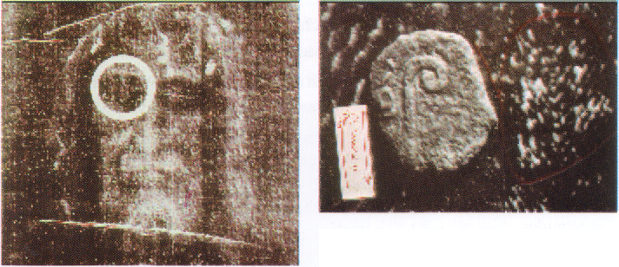
Das GvT stammt aus der Zeit Jesu

Slide 50
Das GvT stammt aus der Zeit Jesu: Münzabdrücke
Die Inschrift des Münzabdruckes heißt ergänzt 'Tiberiou Kaisaros', wobei das C, das im Lateinischen wie K gesprochen wird, ein auch bei anderen Münzen dieser Art nachgewiesener Prägefehler ist. Pilatus wurde 26 n.Chr. Prokurator von Judäa. Die Münze ist nach der Inschrift im 15. Jahr des Kaisers Tiberius, d.i. 29/30 n.Chr. geprägt worden. Nach dem Jahr 31 n.Chr. hatte er nicht mehr das Recht zur Prägung von Münzen; die Prägung dieser Münze erfolgte wahrscheinlich im Jahr 29 nach Christi, so daß auch eine Datierung von Jesu Tod recht exakt möglich ist. Ein solcher jüdischer Brauch ist zwar literarisch nicht belegt, bei Ausgrabungen am Toten Meer wurde jedoch auch eine andere Leiche mit Münzen auf den Augen gefunden (s.a. HF 24)

Slide 51
Das GvT stammt aus der Zeit Jesu: Münzabdrücke
Francis Filas, S.J. und Michael Marx, ein Spezialist in Bezug auf klassische Münzen, entdeckten auf dem rechte Auge ein Muster, das wie die Buchstaben UCAI (von TIBERIOU CAISAROS) aussah. Sie fanden auch einen gebogenen Stab (Lituus). Filas schloss daher, dass es sich um die Lituus Lepton Münze handeln müsse, die Pontius Pilatus zwischen 29 und 32 geprägt hat.

Slide 52
Die Münzen datieren den Zeitpunkt der Kreuzigung
Die Münze auf dem rechten Auge wurde nur im Jahr 29 nach Christi geprägt
Dass nur wenige Buchstaben lesbar sind, ist für Numismatiker nichts ungewöhnliches, das ist bei vielen erhaltenen Münzen ebenso. Die Münze ist nach der Inschrift im 15. Jahr des Kaisers Tiberius, 29/30 n. Chr. geprägt worden. Nach dem Jahr 31 hat Pilatus keine Münzen mehr prägen lassen.

Slide 53
Die Münzen beweisen, dass das Grabtuch nicht im Mittelalter hergestellt wurde
Nur einmal im Jahr 29, hat der Münzmeister einen Fehler gemacht und CAISAROS statt KAISAROS geschrieben in Anlehnung an den lateinischen Caesar. Heute sind nur drei Exemplare dieser Fehlprägung bekannt. Dass ein mittelalterlicher Fälscher etwas gewusst haben konnte von einer derartigen Münze, ist ziemlich unwahrscheinlich /GE 174)

Slide 54
Das GvT stammt aus der Zeit Jesu: Beleg durch Münzabdrücke
Über dem linken Auge glaubte Filas eine Juolia Lepton Münze zu erkennen, die im Jahre 29 geprägt wurde zu ehren von Tiberius Frau Julia. Whanger, der ähnliche Untersuchungen anstellte, kam zu dem gleichen Ergebnis
HF 24, 23 Oswald Scheuermann, Das Tuch — Neueste Forschungsergebnisse zum Turi-ner Grabtuch, 1982, Abb. in http://www.duke.edui—adwrshroud/movies.htm ; http://www.biblediscoveries.cordshroud.html

Slide 55
Entstehung des Grabtuchs durch elektronische Hochspannung?
Legt man eine Münze auf einen unbelichteten Film und versieht man diese mit einem elektronischen Hochspannungspotenzial, wie das im Zusammenhang mit Blitzen geschickt, so tritt diese Elektronenladung in Kondensatorwirkung mit dem unter dem Film befindlichen ungeladenen Material, etwa mit Luft, Metall, Stein oder Leinen. Die Münzauflagenseite hinterlässt so erstaunlicherweise ein exaktes Abbil auf dem Film und das selbst ohne sichtbare Belichtung... Auch kann man erkennen, dass spitze Enden zum Beispiel die von Buchstaben oder andere, durch verstärkte Elektronenabstrahlung sich häufig mehr oder weniger punktförmig verdickt abbilden (Scheuermann (GE 176)

Slide 56
Münzabdruck auch auf dem linken Auge
Auch auf dem linken Auge des Leichnams lag eine Münze, die jedoch viele minimalere Spuren auf dem Tuch unterlassen hatte einige Bogen ließen Numismatiker auf drei zusammengebundene Kornähren schließen. Man kennt heute Originalmünzen aus der Zeit des Pontius Pilatus, die ein solches Bildnis auf der Münzoberfläche haben; ein solcher Münztyp war zu Ehren von Julia, Mutter des römischen Kaisers Tiberius, seit dem Jahr 29 n. Chr. in Palästina im Umlauf gewesen (GE 174-175)

Slide 57
Nachweis der Echtheit der Münzabrücke
Ein Mediziner an der Duke Universität in der Durham, USA, Professor Whanger, hatte durch ein besonderes Ab-und Überblendverfahren mittels zweier Projektoren und polarisiertem Licht das 3--Foto des Münzabbildes über dem rechten Auge mit dem gleichgroßen Fotobild der Originalmünze überlagert. Es konnten sich 74 Übereinstimmungsmerkmale ausgezählt werden. Zum Münzabbild über dem linken Auge wurden 73 Übereinstimmungsmerkmale zur "Julia-Münze" ermittelt.

Slide 58
Computerbildanalyse bestätigt die Münzdaten
Am 28. Mai 1981 hatten Wissenschaftler am "Log E/ Interpretationssystem" vom Overlandpark Kansas mittels einer aufwändigen Computerbildanalyse exakt die Dreidimensionalität jener Münze auf dem rechten Auge des Körpers bewiesen, erkennbar aus der Licht- und Schattenwirkung der „Erhebungen“. Die Werte für diese räumliche Darstellung waren auch hier aus der optischen Dichte-Information des Grabtuch-Münzbildes errechnet worden (GE 175)

Slide 59
Münzabbild erklärt das Körperbild
Durch die körperbilderzeugende unbekannte Strahlung wäre sowohl zwischen dem elektronengeladenen Leichnam und der aufliegenden Münze einerseits und mit der nullgeladenen Umgebung andererseits über das mögliche Dilektiktrikum Leinen oder Luft eine starke Kondensatorwirkung eingetreten, die zu „Versengungen“ bzw. chemischen Reaktion und damit zu Münzabbildern auf dem Leinen geführt hätte.

Slide 60
Münzabbild erklärt das Körperbild
Da das Münzabbild auf dem Grabtuch so wie das Körperbild dreidimensionale Informationen in sich trägt, kann es kein Abdruck und auch kein Resultat von Stoffen auf der Münze mit Bestandteilen des Tuches sein, andernfalls wären nur typische zweidimensionale Bildinhalte auf dem Grabtuch gespeichert .

Slide 61
Münzabbild erklärt das Körperbild
Das bedeutet für die Bildentstehung: Münzabbild und Körperbild auf dem Tuch weisen auf eine Entstehung durch Strahlung hin
. Die Münzspuren könnten in diesem Fall durch elektrische Büschelentladungen entstanden sein, die ein geringfügiges Versenken des Tuches bewirkten und zwar bevorzugt an den aus der Münze hervorragenden Teil (zum Beispiel Buchstaben, Lituus-Stab).

Slide 62
Münzabbild erklärt das Körperbild
Eine der wichtigsten Entdeckungen der High Tech-Untersuchung des Tuches war die, dass der hypothetische Prozess - eben am ehesten eine Art Strahlung - die betroffenen Faserspitzen gleich stark "versengte", d. h. dass die stärker betroffenen Stellen nur darum auf dem Körperbild dunkler erscheinen, weil hier wegen des geringeren Abstandes zwischen Körper und Tuch mengenmäßig mehr Faserspitzen betroffen wurden.
.

Slide 63
Münzabbild erklärt das Körperbild
Dies erklärt außerdem, dass die Intensität der Verfärbung der einzelnen Fasern auf dem Rückenbild nicht größer ist als auf dem Vorderbild, obwohl der Körper auf dem Rücken flach und direkt auf dem Tuchaufschlag. Wer das Bild durch eine Art chemische Reaktion des Stoffes mit Körperschweiß in Verbindung mit Begräbnisserie seien entstanden, so wäre in der Tat auf dem Rückenbild mit einer viel intensiveren Verfärbung zu rechnen. Dass dies aber definitiv nicht der Fall ist, spricht einmal mehr für die Strahlentheorie (GE 175ff)

Slide 64
Bisher keine Erklärung der Strahlungsquelle
Es gibt keine natürliche bzw. physikalische Erklärung der vom Körper ausgehenden Strahlung außer der Auferstehung Jesu
Durch die jahrelange Forschung weiß man aber jetzt, wie das Grabtuch von Turin auf jeden Fall nicht entstanden ist (GE 179 fff)

Slide 65
Das GvT stammt aus der Zeit Jesu
Laut „Daily Mail“ haben Forscher kleinere Stoffproben des Grabtuchs unter einem Röntgengerät untersucht, um den Abbau von Zellulose in dem Leinen des Grabtuchs zu messen. Denn Zellulose bestünde aus Ketten miteinander verbundener Zuckermoleküle, an deren Zerfall sich ablesen ließe, wie lange ein Stoff bereits existiert (https://www.dailymail.co.uk/sciencetech/article-13758359/scientists-discovery-jesus-cloth-buried-shroud-turin.html
D

Slide 66
Das GvT stammt aus der Zeit Jesu
Dabei hat man auch Alterungsparameter wie Temperatur und Luftfeuchtigkeit berücksichtigt und ist zu dem Schluss gekommen, dass das Grabtuch etwa 13 Jahrhunderte lang bei einer Temperatur von etwa 22 Grad und einer Luftfeuchtigkeit von ca. 55 Prozent gelagert worden sei, bevor es die Reise nach Europa angetreten habe. Bei einer Lagerung unter anderen Bedingungen wäre eine andere Alterung festgestellt worden.

Slide 67
Das GvT stammt aus der Zeit Jesu
In der im Fachmagazin „Heritage“ veröffentlichten Studie betonen die Forschenden zudem, dass der Zelluloseabbau im Turiner Grabtuch mit anderen im heutigen Israel gefunden Leinenstoffen aus dem 1. Jahrhundert übereinstimme. Beim Vergleichsobjekt handelt es sich um eine Probe von Leinen, welche historischen Aufzeichnungen zufolge auf die Jahre zwischen 54 und 74 n. Chr. datiert werden könne und in Masada gefunden worden sei.

Slide 68
Das GvT stammt aus der Zeit Jesu
Zudem hat das Team laut „Daily Mail“ ebenfalls vergleiche mit Leinenproben aus den Jahren 1260 bis 1390 n. Chr. durchgeführt – und keine Übereinstimmungen mit dem Zelluloseabbau im Turiner Grabtuch ermitteln können. Laut dem Hauptautor der neuen Studie, Dr. Liberato De Caro, könnte eine Verunreinigung der Proben zu falschen Ergebnissen bei der 1988 durchgeführten Kohlenstoff-14-Datierung geführt haben
(https://www.travelbook.de/attraktionen/grabtuch-von-jesus)

Slide 69
Anatomische Einzelheiten bestätigen das Neue Testament
Auf Körper und Gesicht sind zahlreiche Details erkennbar: Die Wange ist geschwollen, die Nase verletzt. An Stirn und Hinterkopf quillt Blut aus dem Haar. Es sieht aus, als habe der Mann eine Dornenkrone tragen müssen. Handwurzeln und Fußknochen zeigen Verletzungen, wie sie durch Nägel entstanden sein können. Auf dem Rücken lassen sich über 120 Geißelhiebe zählen. Die Druckspuren auf der rechten Schulter sollen vom Tragen des Kreuzbalkens stammen, die Buchstabenfragmente auf den geschlossenen Augenlidern könnten von Abdrücken jener Münzen herrühren, die unter Pontius Pilatus in Jerusalem in Umlauf waren. Das Tuch weist Spuren einer Aloe‑Myrrhe‑Salbung auf, wie sie laut Johannes‑Evangelium bei Jesus verwendet wurde (SPIEGEL 43/2000,262-263)

Slide 70
Anatomische Einzelheiten bestätigen das Neue Testament
Der Mathematiker Bruno Barberis schließt, daß es sich mit einer sehr hohen Wahrscheinlichkeit um das Grabtuch Jesu handelt. Er bezieht sich dabei auf sieben markante Merkmale, in denen die beiden Gestalten übereinstimmen:
1) das Einwickeln des Leichnams eines Gekreuzigten in ein Leichentuch, was unüblich war
2) die Verletzungen durch eine Dornenhaube, ein Brauch, der sonst in keiner historischen Quelle dokumentiert ist

Slide 71
Anatomische Einzelheiten bestätigen das Neue Testament
3) starke Abschürfungen an den Schulterblättern, die durch das Tragen eines patibulum (den Querbalken des Kreuzes) verursacht sind
4) eine Kreuzigung mit Nägeln, was nur bei offiziellen Kreuzigungen geschah (bei Massenkreuzigungen wurden sonst Seile verwendet)
5) eine Stichwunde an der Seite, die recht selten ist, da den Gekreuzigten normalerweise die Beine zerschlagen wurden, um den Tod zu beschleunigen

Slide 72
Anatomische Einzelheiten bestätigen das Neue Testament
6) die hastige Bestattung des Leichnams, ohne daß er der jüdischen Sitte entsprechend zuvor gereinigt und eingesalbt wurde
7) der Leichnam Jesu lag nicht länger als 3 Tage im GvT, da dieses keine Verwesungsspuren aufweist. Der Leichnam von Larzarus roch dagegen nach 4 Tagen schon (Waldstein 42)

Slide 73
Wahrscheinlichkeitsberechnung
1902 demonstriert der Agnostiker Yves DELAGE am 21. April an der Academie des Sciences in Paris, dass die Wahrscheinlichkeit, dass jemand anderer als Jesus Christus für das Abbild auf dem Grabtuch in Frage kommt, 1:10.000.000.000 (eins zu zehn Milliarden) beträgt.

Slide 74
Anatomische Einzelheiten bestätigen das Neue Testament
Die Gerichtsmedizin konnte bestätigen, daß es sich hier um das Abbild eines Mannes in völliger anatomischer Korrektheit handelt und der Tote unbekleidet war. Als gesichert gilt auch, daß es sich bei den Blutspuren um echtes Menschenblut handelt. „Auffallend ist der stark gedehnte, in extremer Einatmungsstellung fixierte Brustkorb, das eingezogene Epigastrium (Oberbauch) und das heraustretende Hypogastrium (Unterbauch). Das sind typische Kennzeichen für den Leichnam eines Menschen, der an den Armen hängend gestorben ist"

Slide 75
Anatomische Einzelheiten bestätigen das NT
Gerichtsmedizinische Ergebnisse:
Schwellung beider Augenbrauen
eingerissenes rechtes Augenlid;
große Schwellung unter dem rechten Auge
geschwollene Nase
dreieckige Wunde auf der rechten Wange mit Spitze zur Nase weisend
Schwellung an der linken Wange
Schwellung an der linken Seite des Kinns„

Slide 76
Anatomische Einzelheiten bestätigen das NT
Gerichtsmedizinische Ergebnisse:
Zahlreich vorhandenen Blutspuren, welche sowohl am Kopf als auch über den ganzen Körper verteilt sind.
Am Hinterkopf finden sich einige deutliche Blutspuren, die von Blutungen von Hautwunden herrühren. Diese Blutspuren wurden am Genick von einer abwärtslaufenden „Linie" angehalten und könnten mit dem Sitz der Dornenkrone korrelieren.
Auf der Stirn finden sich ebenfalls zahlreiche kleine Blutgerinnsel, besonders hervorstechend ist dabei jenes von der Form einer umgekehrten „3". Auch diese Art der Verletzungen deutet auf eine Dornenhaube hin , also keine Dornenkrone. 50 Dorneneinstiche wurden gezählt.

Slide 77
Anatomische Einzelheiten bestätigen das Neue Testament
Berühmte Mediziner (wie Dr.R.Bucklin, Professor emeritus für Pathologie an den Universtäten von Texas und Kaliforninen, Prof. J. Cameron, ehem. Leiter der Abt. für forensische Medizin am London Hospital und M.Blunt, Prof.emeritus für Anatomie an der Universität von Sidney) haben gezeigt, daß die Blutrinnsale auf den Armen in ihrem Verlauf genau den Blutfluß aus Wunden eines Gekreuzigten wiedergeben, dessen Arme einen Winkel von 65° bilden

Slide 78
Zusammenfassung der STURP-Untersuchungsergebnisse
Der größte Teil der Ärzte und Pathologen, die die Folterungsmale untersucht haben, hält das Grabtuch für echt

Slide 79
Zusammenfassung der STURP-Untersuchungsergebnisse
Im STURP-Abschlussbericht lesen wir:
„Wir können heute schließen, dass das Abbild auf dem Grabtuch das eines wirklichen Menschen ist, der gegeißelt und gekreuzigt wurde. Es ist nicht das Werk eines Künstlers. Die Blutspuren enthalten Hämoglobin, ein Test auf Serum Albumin verlief positiv. Das Abbild bleibt weiterhin ein Geheimnis, und bis nicht weitere chemische Untersuchungen stattfin-den und ... vielleicht zukünftige Wissenschaftler eine Erklärung finden, bleibt das Problem ungelöst."
(HF 25)

Slide 80
Anatomische Einzelheiten bestätigen das Neue Testament
Auch der Weltraum-Bildanalysator VP8 zeigte wie das GvT selbst viele Verletzungen:
Blutergüsse, Schwellungen, Anschwellung des rechten Jochbogens, Nasenabschürfungen, Ablösung des Nasenknorpels vom Knochen, Schwellung der Stirn über der linken Augenbraue, geschwollene Lippe und Wange und eine Verletzung des rechten Auges (z.B. Orbitabodenfraktur).

Slide 81
Anatomische Einzelheiten bestätigen das Neue Testament
Die rechte Seitenwunde zwischen 5. und 6. Rippe war viereinhalb Zentimeter lang, klar begrenzt, mit nach außen gekehrten Rändern und entsprach so einer Leichenwunde von einer Lanze oder Klinge. Damals war es üblich, damit den Tod festzustellen oder auch dem Verurteilten den Gnadenstoß zu geben; eine dort die Muskeln durchbohrende scharfkantige Lanze hätte mit tödlicher Sicherheit das Herz getroffen

Slide 82
Anatomische Einzelheiten bestätigen das Neue Testament
Der Blutfluß aus der Seitenwunde ist nur dadurch erklärbar, daß ein größerer mit Blut gefüllter, unter statischem Druck stehender Hohlraum getroffen wurde, da aus einem Leichnam wegen des ausgefallenen Blutkreislaufs kein Blut mehr fließt. Dabei kann es sich nach experimenteller Rekonstruktion nur um den von dem rechtsseitigen Stich getroffenen rechten Herzvorhof gehandelt haben, der durch die vom Kopf dort einmündende obere Hohlvene immer mit (unter statischem Druck stehendem) Blut gefüllt ist. Die Herzkammern sind dagegen blutleer. Bei offenem Wundkanal einer Leiche fließt das Blut dann aus

Slide 83
Fragliche Herzpunktion
Da zu diesem Zeitpunkt jedoch noch keine Totenstarre bestand und der rechte Vorhof über 10 cm vom Einstichort entfernt war, das Blut aus der Lunge kommen, die dann aber zumindest kollabiert sein muss
Ausserdem kamen Blut und Wasser *** heraus, so dass auch an eine andere Erklärung *** gedacht werden muss(MSK)

Slide 84
Anatomische Einzelheiten bestätigen das Neue Testament
Es handelt sich um echtes menschliches (immunbiologisch bei Kaninchen zur Antikörperbildung führendes) Blut der Blutgruppe AB mit DNS-Fragmenten von X- und Y-Chromosomen und damit um männliches Blut.
Weiterhin wurden das Beta Globin-Gensegment von Chromosom 11, das Amelogenin X-Gensegment von Chromosom X und das Amelogenin Y-Gensegement von Chromosom Y nachgewiesen.

Slide 85
Anatomische Einzelheiten bestätigen das Neue Testament
Spektralphotometrisch wurden Hämoglobin-Prohyrin-Komponenten nsachgewiesen, und es wurden Serumalbumin und Gallenfarbstoffe gefunden

Slide 86
Anatomische Einzelheiten bestätigen das Neue Testament
Die Gallenfarbstoffe auf dem GvT weisen einen sehr hohen Bilirubingehalt auf, was durch einen hämolytischen Schock (durch die schwere Traumatisierung der Folterung) erklärbar ist; hämolysiertes Hämoglobin passiert innerhalb von 30 Sekunden die Leber, die dieses nicht mehr abbauen kann und es mit Bilirubin wieder ins Blut abgibt. Das Wundsekret enthält dementsprechend primär hämolysiertes Hämoglobin (Methämoglobin), das mit Bilirubin gemischt, die rote Blutfarbe erzeugt

Slide 87
Anatomische Einzelheiten bestätigen das Neue Testament
Bei praktisch allen Kreuzigungsdarstellungen in der Geschichte der Malerei sieht man die Nägel durch die Handflächen getrieben. Der Chefchirurg des St. Josephs-Hospitals in Paris, Pierre Barbet, experimentierte bereits in den 30er-Jahren mit amputierten Armen — mit dem Ergebnis, dass bei einer Nagelung durch die Handflächen ein Körpergewicht von 40 kg ausreichen würde, um sie durchzureißen (HF 23)

Slide 88
Anatomische Einzelheiten bestätigen das Neue Testament
Die Nagelung erfolgte aber tatsächlich durch den sogenannten „Destotschen Spalt" an der Handwurzel. Hier umschließen die Hand-wurzelknochen eine Lücke, durch die bequem ein großer Nagel getrieben werden konnte. Die Gefahr eines Reißens besteht so nicht. Experimente an Leichen und frisch amputierten Gliedmaßen bestätigten das.

Slide 89
Anatmische Einzelheiten bestätigen das Neue Testament
Durch den Nagel wird der Nervus medianus verletzt, der an dieser Stelle verläuft. Dies fuhrt zu schier unerträglichen Schmerzen, gleichzeitig wird der Daumen auto¬matisch zur Innenseite der Hand hin eingezogen.
Dies ist der Grund, warum auf dem Grabtuch von Turin nur die Finger zu sehen sind, jedoch kein Daumen. Wir sind diesem Umstand bereits bei der Miniatur aus Budapest und beim Gerokreuz begegnet.

Slide 90
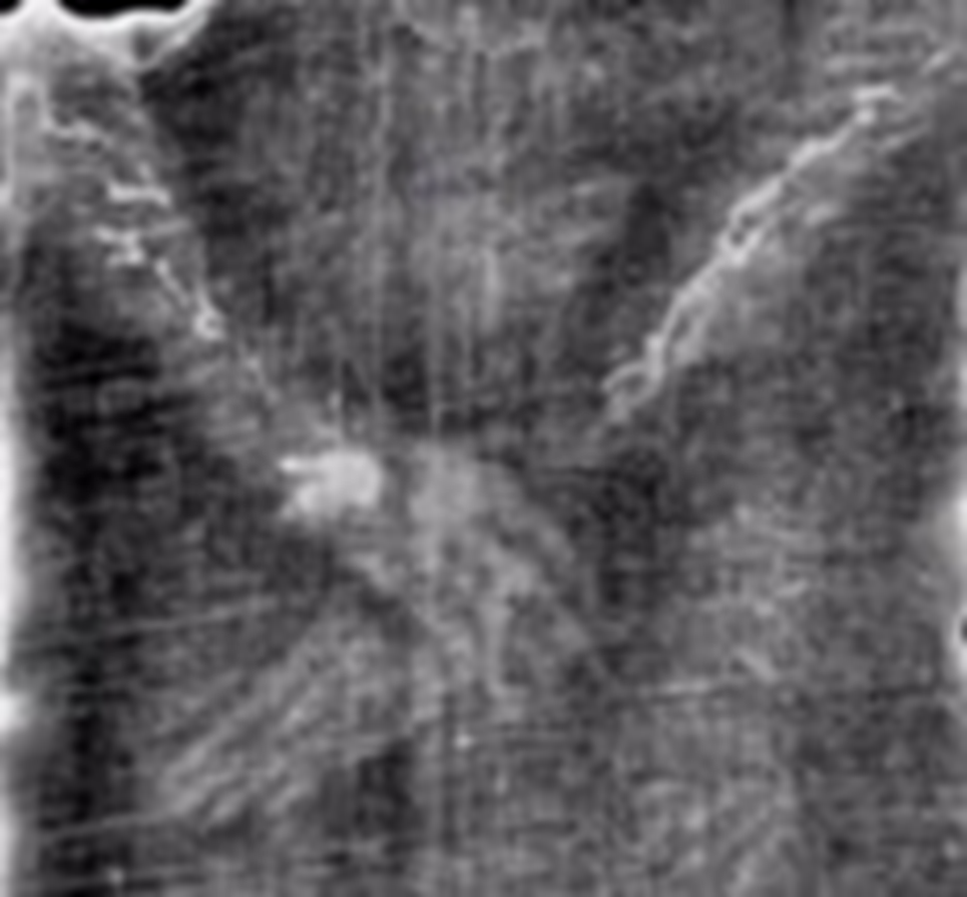
Blutspuren auf den Armen des Gekreuzigten auf den Turiner Grabtuch.

Slide 91
Anatomische Einzelheiten bestätigen das Neue Testament
Vom gerichtsmedizinischen Institut in Genua sind männliche und weibliche Gene entdeckt worden; die weiblichen werden auf das Weben und das Ausbessern des Tuches durch Frauen zurückgeführt (könnten aber auch auf die Frauen zurückgeführt werden, die das Öl herstellten oder die zuerst am leeren Grab waren, m.Z.)

Slide 92
Anatomische Einzelheiten bestätigen das Neue Testament
Die rechte (abdruckbedingt auf dem Tuch die linke) Schulter war deutlich niedriger - eine für einen Schreiner oder Zimmermann typische Berufserscheinung

Slide 93
Anatomische Einzelheiten bestätigen das Neue Testament
Der rechte Arm ercheint etwas länger, da das Tuch da etwas eingedrückt gelegen haben muß und sonst die Seitenwunde nicht hätte berühren können. Bei Ausbreitung des Tuches muß der Arm verlängert erscheinen

Slide 94
Anatomische Einzelheiten bestätigen das Neue Testament
Die Abdrücke der (aus mindestens 100 Schlägen bestehenden) Geißelung auf der Rückseite des Körpers entsprechen genau denen eines flagrum, einer Peitsche, die die Römer bei Gladiatorenkämpfen, aber auch zur Bestrafung von Verurteilten einsetzten, und die auch noch gefunden wurde und in Museen ausgestellt wird. Dabei zeigt die Regelmäßigkeit der Geißelabdrücke, daß Jesus nicht wie zumeist sonst auf dem Weg zur Hinrichtung, sondern vorher (Waldstein 36) gegeißelt wurde – so wie es im Neuen Testament beschrieben ist (Mt 27,26)

Slide 95
Jesus war tot – dennoch deuten Theologen den Bericht vom Lanzenstich mit ausfließendem Blut primär symbolisch
Die Wunde an der rechten Seite zeigt im GvT Blut und Serum in getrennter Form, was voraussetzt, daß der Tod schon eingetreten war - und Jesus also nicht lebend beerdigt wurde. Diese Wunde wird genau so in Joh 19,33-35 beschrieben:
„Als sie aber zu Jesus kamen und sahen, daß er schon tot war, zerschlugen sie ihm die Beine nicht,
sondern einer der Soldaten stieß mit der Lanze in seine Seite, und sogleich floß Blut und Wasser heraus. Und der, der es gesehen hat, hat es bezeugt, und sein Zeugnis ist wahr. Und er weiß, daß er Wahres berichtet, damit auch ihr glaubt.“

Slide 96
Jesus war tot
Die Tatsache, daß aus der Seitenwunde noch Blut (und getrennt davon Serum) floß, ist ein Hinweis darauf, daß Jesus tot war: Beim Lebenden zieht sich bei einer solchen Verletzung die Lunge zusammen und verschließt den Wundkanal; dies war bei der österreichischen Königin Sissi der Fall, die aus dieser Wunde kaum blutete. Bei einem Toten dagegen bleibt der Wundkanal von einem bestimmten Zeitpunkt an offen

Slide 97
Jesus war tot
Für den eingetretenen Tod Jesu spricht auch die Tatsache, daß die Fußspitzen in Leichenstarre aufeinander zeigen. Nur an wenigen Stellen scheint frisches Blut ausgetreten zu sein

Slide 98
Jesus war tot
Die Haltung des Leichnams auf dem Grabtuch und verschiedene Wiederholungsversuche (mit Leichnamen und an den Handgelenken aufgehenkten Lebenden) sprechen eindeutig dafür, daß Jesus am Kreuz gestorben ist:
Kopf auf die Brust gefallen, Schultern gekrümmt, Arme gestreckt, Schultergelenke ausgerenkt, Brustkorb ausgedehnt. Das Aufhängen Lebender mit Bändern an den Handgelenken führte nach 6-12 Minuten zu starkem Blutdruckabfall, Tachycardie, Kreislauf- und Ateminsuffizienz und Ohnmacht. Das ganze Körpergewicht ruhte auf den durchbohrten Füssen, die zum Atmen angespannt werden mußten.

Slide 99
Jesus war tot
Um Genaueres über Jesus' Tod zu erfahren, simulierten Experten experimentell die Kreuzigungs‑Position. Dabei erkannten sie den im Prinzip analogen Mechanismus von Kreuzestod und Sturz ins Seil mit freiem Hängen. Die Atemmuskulatur zur Bewegung des Brustkorbs wird maximal belastet und erlahmt frühzeitig. Die Atemhilfsmuskulatur des Schultergürtels ist durch das Hängen an den Armen völlig blockiert. Der Bauch wird eingezogen, die Bauchatmung kommt zum Erliegen. Der Brustkorb wird in einer Mittelstellung zwischen Ein‑ und Ausatmung starr und unbeweglich. Folge: Die Atmung wird immer unzureichender. Blut versackt in den unbeweglichen Extremitäten, die Pulsfrequenz steigt, der Blutdruck fällt, Blut‑ und Sauerstoff‑Versorgung werden zunehmend mangelhaft. Es kommt zum Schockzustand, der tödlich endet. Die kritische Zeitdauer beträgt etwa zwei Stunden. Zweifellos starb Jesus also am Kreuz, denn biblisch ist überliefert, daß er dort wesentlich länger hing. Mit einem Scheintod läßt sich seine „Auferstehung" demnach nicht erklären

Slide 100
Die Leichenstarre war bei der Einhüllung ins Grabtuch noch unvollständig

Slide 101
Die Leichenstarre war bei der Einhüllung ins Grabtuch noch unvollständig
Bei vollständiger Totenstarre nach spätestens 8 Stunden kann diese beim angenommenen Eintritt des Todes um ca. 3 Uhr bis zur Abnahme vom Kreuz am Abend noch nicht vollständig gewesen sein und somit konnten die Arme bei Grablegung noch mit den Händen zur Abdeckung der Genitalien gebracht werden und auch die Beine (anders als am Kreuz) gerade/glatt auf dem GvT lagen (HF 36-40)

Slide 102
Die Blutspuren sprechen NICHT dafür, dass Jesus erst im Grab gestorben ist oder gar weitergelebt hat
„Man hat festgestellt, dass noch im Grab aus mindestens 28 Wunden Blut ausgetreten ist. Das meiste ist aus der Seitenwunde gekommen, jedoch sind auch aus den Nagelwunden an Händen und Füßen sowie aus den Dornenwunden am Hinterkopf teilweise erhebliche Mengen Blutes ausgetreten. Genau dieses Bild ist zu erwarten, sollte der Körper (bei der Einhüllung ins GvT) noch gelebt haben. Wäre dies nicht geschehen, wäre dies ein sicheres Indiz dafiir, dass auf dem Tuch eine Leiche gelegen haben muss“ (HF 30fff)

Slide 103
Jesus ist gestorben (und auferstanden), hat also nicht weitergelebt
Die Aussagen von Felzmann müssen korrigiert werden:
Der Körper muss nicht gelebt haben, sondern nur die Totenstarre war bei der Abnahme vom Kreuz und der Einwicklung ins Tuch noch nicht (vollstänständig) eingetreten. Deswegen konnte noch Blut austreten – auch wenn Jesus schon gestorben war:

Slide 104
Das Blut bleibt noch Stunden nach Todeseintritt flüssig und somit kann auch ein Leichnam länger bluten
„… Trifft ein postmortales Trauma kurze Zeit nach dem Tode einen herabhängenden Teil einer Leiche, so kann durch Austritt des flüssigen Blutes, welches noch gerinnungsfähig ist, im Gewebe eine echte Suffusion vorgetäuscht werden. Bei den meisten plötzlichen Todesfällen bleibt das Blut innerhalb des Gefässsystems flüssig und behält seine Gerinnungsfähigkeit noch während einiger Stunden, wenn man es im Reagensglase prüft. Im Gefässsystem der Leiche verliert dieses Blut jedoch seine spontane Gerinnungsfähigkeit im Laufe einiger weiterer Stunden völlig. …“ (https://link.springer.com/article/10.1007/BF01761559)

Slide 105
Leichenblut kann noch 6 Stunden nach dem Tod fliessen, da es nicht gerinnt
Leichenblut gerinnt nicht mehr und wurde in Rußland noch bis zu 6 Stunden nach dem Tod abgenommen und zur Transfusion bei anderen Menschen benutzt (https://www.spiegel.de/kultur/blut-aus-leichen-a-d59348b5-0002-0001-0000-000043065554)
Damit sind alle Aussagen (Felzmanns), dass Jesus nicht gestorben ist, sondern weiterlebte, falsch!

Slide 106
Die Blutspuren sprechen dafür, dass die Leichenstarre erst nach der Einhüllung ins Grabtuch eintrat
„… Selbstverständlich stimme ich Herrn Professor Bollone zu, dass es im Rahmen des Transportes eines Leichnams auch quasi passiv zum Austritt von Blut aus einer Bruststichwunde kommen kann. Indes wird man die Frage stellen müssen, ob das Leichentuch bereits zu Beginn des Transports um den Leichnam gewickelt wurde. Ich meine, dass in diesem Falle kein sozusagen statisches Spuren- und Abdruckmuster entstanden wäre, welches ja ausnahmslos eine direkte topographische Zuordnung zu einem liegenden Körper erlaubt.

Slide 107
Die Blutspuren sprechen dafür, dass die Leichenstarre erst nach der Einhüllung ins Grabtuch eintrat
Vielmehr hätte ich dann auch zahlreiche Wischspuren erwartet, deren Lokalisation mehr zufällig und unregelmäßig verstreut gewesen wäre. Das tatsächlich zu erkennende Muster spricht nach meiner Meinung dafür, das die betreffende Person erst bei der Grablegung in das Tuch gewickelt wurde, und zwar höchstwahrscheinlich in der Form, das zunächst der Körper auf dasTuch gebettet und dieses zur anderen Hälfte dann über den Körper gelegt wurde. Ich kann mir nicht vorstellen, dass es bei dieser Bettung zu einem passiven Austritt größerer Blutmengen kommen konnte.„ (HF 31-32)

Slide 108
Die Blutspuren sprechen dafür, dass die Leichenstarre erst nach der Einhüllung ins Grabtuch eintrat
Unter den Füßen war das Tuch doppelt gefaltet, beide Lagen waren mit frischem Blut aus der Nagelwunde durchtränkt. Dieses Blut hat sogar noch die gegenüberliegende Seite des Grabtuchs durchnässt, da die andere Seite („Obertuch") ebenfalls über die Füße geschlagen wurde (s. Grafik). Es ist also aus den Fußsohlen noch im Grab so viel Blut ausgetreten, dass insgesamt drei Tuchschichten durchtränkt wurden. Das ist unmöglich bei einer Leiche (HF 32)

Slide 109
Die Blutspuren sprechen dafür, dass die Leichenstarre erst nach der Einhüllung ins Grabtuch eintrat
Ein interessantes Indiz stellen Blutspuren an der Nagelwunde der rechten Hand dar. Es gibt hier zwei längere, klar abgegrenzte Blutbahnen, die in einem Winkel von ca. 22° zueinanderstehen. Darüber hinaus gibt es eine dritte breite, fast runde Blutbahn, etwa im rechten Winkel dazu, die nicht klar abgegrenzt ist und erst im Liegen entstanden sein muss

Slide 110
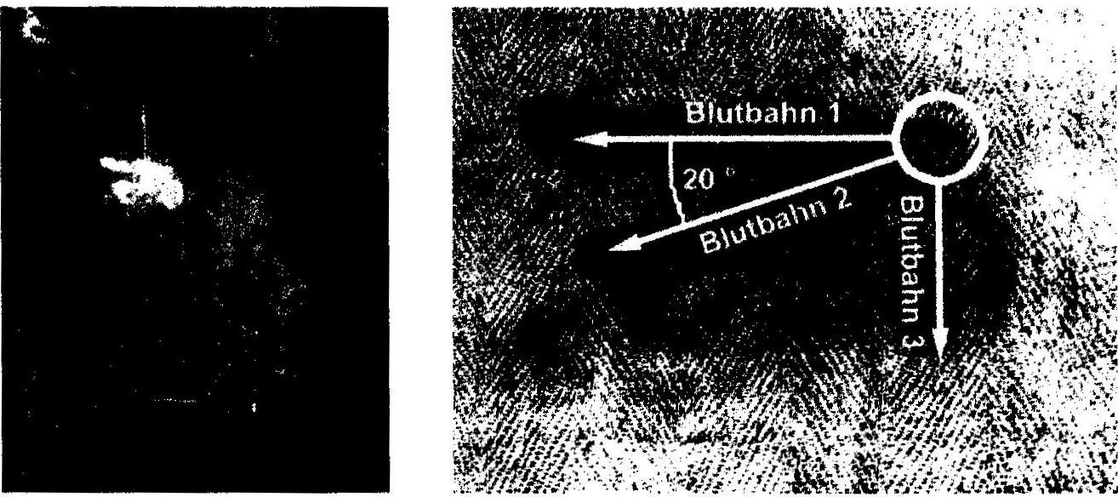
Die Blutspuren sprechen dafür, dass die Leichenstarre erst nach der Einhüllung ins Grabtuch eintrat

Slide 111
Die Blutspuren sprechen dafür, dass die Leichenstarre erst nach der Einhüllung ins Grabtuch eintrat
Die Entstehung der geraden Blutbahn 1 setzt zwingend Blutdruck vor-aus. Der Gekreuzigte muss auf jeden Fall noch gelebt haben, als er regungslos am Kreuz hing. Wäre er tot gewesen, dann wäre diese Blutbahn nicht entstanden, da es unmöglich ist, dass eine Leiche in dieser Position noch geblutet hätte. Die Blutungsstelle lag praktisch am höchsten Punkt des Körpers, eine Bluturig aufgrund von Schwerkraft ist daher auszuschließen. Nach dem Markus-Evangelium wurde Jesus um 9 Uhr morgens gekreuzigt, um 3 Uhr nachmittags „gab er seinen Geist auf', abends wurde er vom Kreuz genommen.

Slide 112
Die Blutspuren sprechen dafür, dass die Leichenstarre erst nach der Einhüllung ins Grabtuch eintrat
Auf dem Tuch befindet sich auch Blut, das aus vielen kleineren Wunden am Hinterkopf ausgetreten ist. Es rührt von Wunden her, die von der Dornenhaube verursacht wurde. Als diese bei der Kreuzabnahme entfernt wurde, öffneten sich die Wunden, die bis dahin von den Dornen verschlossen waren. Bei einer Leiche wäre hier kein Blut mehr ausgetreten, die äußeren Blutgefäße ziehen sich nämlich beim Tod zusammen, Leichen wirken daher blutleer, „leichenblass."

Slide 113
Die Blutspuren sprechen dafür, dass die Leichenstarre erst nach der Einhüllung ins Grabtuch eintrat
Die vielen klar abgegrenzten Blutflecke am Hinterkopf sind jedoch deutlich zu erkennen: Blut, das erst im Grab geflossen sein kann.
Wäre es bereits am Kreuz ausgetreten, wäre es eingetrocknet und hätte nicht in diesem Umfang das Tuch im Grab durchtränken können.

Slide 114
Die Blutspuren belegen nicht, dass Jesus erst nach der Einhüllung ins Grabtuch starb
Die Blutbahnen an der rechten Hand lassen nicht nur einen Schluss zu, dass Jesus bis zur Kreuzabnahme bewusstlos am Kreuz gehangen hat, weil sonst die Blutbahn 1 nicht hätte entstehen können. Denn:
BEI ABNAHME VOM KREUZ MIT EINWICKLUNG IN DAS GvT KANN ES BEI DANN DEUTLICH TIEFEREM SCHWERPUNKT (DER ARME) NOCH NACHGEBLUTET HABEN (m.Z.)

Slide 115
Die Blutspuren belegen nicht, dass Jesus erst nach der Einhüllung ins Grabtuch starb
Wird das Blut zu zähflüssig, ist die Wegdrückbarkeit der Flecke nicht mehr möglich. Das ist in der Regel 36 Stunden nach dem Tod der Fall.
Deswegen könnte Jesus anfangs im Grabtuch aus den oberen Körperteilen bei jetzt waagerechter Lage noch nachgeblutet haben (MSK)

Slide 116
Die schnelle Abnahme vom Kreuz könnte erklären, dass auf dem Grabtuch noch frisches Blut war
Gekreuzigte wurden hängengelassen, bis man ihre Leichen in eine Grube warf. Die Kreuzigungsmethode zielte ab auf ein möglichst langsames, oft mehrere Tage dauerndes Sterben***. Sollten die Kreuze aber schneller abgeräumt werden, dann wurden den Hängenden die Schienbeine zerbro-chen, damit sie absackten und erstickten (HF 55)

Slide 117
Vorzeitiger Tod Jesu durch Pneumothorax
Bei Jesus wurde stattdessen die Brust angestochen, was den Eintritt des Todes durch einen Pneumothorax (MSK) beschleunigt haben muss – und man hielt ihn (deswegen) nach wenigen Stunden bereits für tot.
Er wurde ungewaschen in ein Tuch gehüllt und hin-gelegt, weil man kurz vor Sabbatbeginn keine Zeit für ein ordentliches Begräbnis hatte. Das stärkt den Verdacht, dass Jesus bei der Grablegung noch nicht vollständig totenstarr war

Slide 118
Ein Überleben auch in der Grabhöhle ist jedoch unmöglich
Auf jeden Fall aber muss diese brutale Kreuzigung mit zusätzlichem Pharmathorax zum Tod geführt haben, sodass die Behauptung, dass das Abbild durch den lebenden Körper entstanden und Jesus die Kreuzigung überlebt hat (HF), auf jeden Fall falsch ist.
Dafür sprechen auf jeden Fall auch die späteren Erscheinungen Jesu bei diesen Verletzungen mit einem natürlicher gar nicht möglich gewesen wären (MSK)

Slide 119
Jesus war tot und ist auferstanden
36 Als sie aber davon redeten, trat er selbst mitten unter sie und sprach zu ihnen: Friede sei mit euch! 37 Sie erschraken aber und fürchteten sich und meinten, sie sähen einen Geist. 38 Und er sprach zu ihnen: Was seid ihr so erschrocken, und warum kommen solche Gedanken in euer Herz? (Lukas 24)

Slide 120
Jesus war tot und ist auferstanden
39 Seht meine Hände und meine Füße, ich bin’s selber. Fasst mich an und seht; denn ein Geist hat nicht Fleisch und Knochen, wie ihr seht, dass ich sie habe. 40 Und als er das gesagt hatte, zeigte er ihnen seine Hände und Füße. 41 Da sie es aber noch nicht glauben konnten vor Freude und sich verwunderten, sprach er zu ihnen: Habt ihr hier etwas zu essen? 42 Und sie legten ihm ein Stück gebratenen Fisch vor. 43 Und er nahm’s und aß vor ihnen. Lukas 24

Slide 121
Jesus war tot und ist auferstanden
44 Er sprach aber zu ihnen: Das sind meine Worte, die ich zu euch gesagt habe, als ich noch bei euch war: Es muss alles erfüllt werden, was von mir geschrieben steht im Gesetz des Mose und in den Propheten und Psalmen. 45 Da öffnete er ihnen das Verständnis, dass sie die Schrift verstanden, 46 und sprach zu ihnen: So steht’s geschrieben, dass der Christus leiden wird und auferstehen von den Toten am dritten Tage (Lukas 24)

Slide 122
Erscheinungen Jesus nach seinem Tod (Markus 16)
9 [Als aber Jesus auferstanden war früh am ersten Tag der Woche, erschien er zuerst Maria Magdalena, von der er sieben Dämonen ausgetrieben hatte. 10 Und sie ging hin und verkündete es denen, die mit ihm gewesen waren, die da Leid trugen und weinten. 11 Und als diese hörten, dass er lebe und ihr erschienen sei, glaubten sie nicht.

Slide 123
Erscheinungen Jesus nach seinem Tod (Markus 16)
12 Danach offenbarte er sich in anderer Gestalt zweien von ihnen unterwegs, als sie aufs Feld gingen. 13 Und die gingen auch hin und verkündeten es den andern. Aber auch denen glaubten sie nicht. 14 Zuletzt, als die Elf zu Tisch saßen, offenbarte er sich ihnen und schalt ihren Unglauben und ihres Herzens Härte, dass sie nicht geglaubt hatten denen, die ihn gesehen hatten als Auferstandenen.

Slide 124
Auch andere Einzelheiten des Neuen Testaments sind korrekt
Die helleren, kreisförmigen Tupfen, die die Blutgerinnsel am Hinterkopf durchsetzen, entsprechen feinverteilten ätherischen Ölbestandteilen, die infolge ihrer Oberflächenspannung kleine Bläschen bilden und dem Nardenöl entsprechen könnten, das laut Mk 14,3 über Jesu Haar gegossen wurde

Slide 125
Auch andere Einzelheiten sind korrekt
Das Rückenbild ist wesentlich vollständiger als das Frontbild, weil der Leichnam auf dem Rücken lag, während die obere Tuchhälfte nur die hervortretenden Partien des Körpers berührte und das Frontbild so unvollständiger machten. Auch die Verrenkungen erklären, daß der vordere Abdruck auf dem GvT wesentlich kürzer als der hintere Abdruck ist.

Slide 126
Botanische Daten bestätigen die Geschichte des GvT
Die Pollenanalyse ist eine paläontologische Forschungsmethode - und eine wissenschaftlich nachgewiesene Methode in der Rechtsmedizin, um den Todeszeitpunkt von Toten (anhand von Pollen) zu bestimmen. Für archäologische Fragen ist dabei entscheidend, daß Pollen aufgrund ihrer klebrigen Überzüge und oberflächlichen Haftstrukturen außerordentlich fest haften

Slide 127
Botanische Daten bestätigen die Geschichte des GvT
Für das GvT ergab sich über die Pollenanalyse ein klarer geographischer Rahmen, aus dem es stammen mußte: Frankreich und Italien, wo es sich seit dem 14. Jahrhundert nachgewiesenermaßen befand; Anatolien und Konstantinopel als Durchgangsstätten auf dem Weg nach Europa und schließlich Jerusalem (als Herkunftsort)

Slide 128
Botanische Daten bestätigen die Geschichte des GvT
Die Pollenanalyse bestätigt auch den Weg, den das Grabtuch im Mittelalter genommen hatte:
18 Pollen stammen von Pflanzen aus der Steppe Anatoliens, wo Edessa lag und sechs kommen nur im Gebiet von Edessa vor, von dem das Grabtuch 944 n. Chr, nach Konstantinopel überführt wurde. 14 Pollenarten stammen aus der Umgebung Istanbuls und 17 aus Mitteleuropa (HF 24)
Frei M., ll passato della Sindone alla luce della Palinologia, Sindone e Scien-za 1978

Slide 129
Botanische Daten bestätigen die Geschichte des GvT
Aber nicht weniger als 44 (von insgesamt 58) Pflanzenarten gerade in ihrer Kombination für die Flora in und um Jerusalem charakteristisch; davon wachsen 14 ausschließlich dort, wozu vor allem die Halophyten, die nur auf stark salzhaltigem Boden wie rund um das Tote Meer wachsen können, zählen.

Slide 130
Botanische Daten bestätigen die Geschichte des GvT
Einzelne Pflanzenarten kommen zwar auch in Gegenden von Marokko über die Sahara bis in den Iran vor, als Ensemble gibt es sie jedoch nur im Raum Jerusalem. Eine Pollenart auf dem GvT (Echinops glaberrimus) wächst sogar nur im Umkreis des Katharinenklosters am Sinai

Slide 131
Botanische Daten bestätigen die Geschichte des GvT
Genau die gleichen Pollen wurden auch auf einer anderen Reliquie gefunden, die mit Jesus in Verbindung gebracht wird. Dieses Stück, ein Tuch in der Kirche von Orvieto in Italien, wird seit dem 1. Jahrhundert verehrt.

Slide 132
Botanische Daten bestätigen die Geschichte des GvT
Die Pollen von der Rückseite des GvT waren im Gegensatz zu denen der Vorderseite auch von kalkreichem Mineral überzogen, was dafür spricht, daß es einmal auf einer kalküberzogenen Fläche (in den Felsengräbern Israels) gelegen hat

Slide 133
Botanische Daten bestätigen die Geschichte des GvT
Avinoam Danin, Botanikprofessor an der Universität Jerusalem, identifizierte auf dem Tuch Abbildungen von Blüten und Pflanzenteilen, die beim Begräbnis auf den Körper gelegt worden sein müssen und in diesem Ensemble nur in der Gegend von Jerusalem vorkommen
s.a. HF 26 (26 www.shroud.corrildanin.htm) + HF 55

Slide 134
Bildspuren von Gegenständen
Prof. Whanger fand auf und neben dem Körper Bildspuren von verschiedenen Gegenständen, unter anderem ein Amulett, ein römischer Speer, eine Zange, ein Hammer, ein Nagel und eine Geißel. Alles deckt sich mit Darstellungen von Objekten, wie sie im 1. Jahrhundert in Palästi¬na verwendet wurden.' Es war jüdischer Brauch, dass ein Toter mit je¬dem Gegenstand, der mit seinem Blut beim Sterben in Berührung kam, bestattet wurde. HF 24, Whanger, The shroud of Turin — An Adventure of Discovety, 1998

Slide 135
Geologische Daten zeigen: Das GvT stammt aus Jerusalem
Die Zusammensetzung des Kalks auf dem GvT entspricht tatsächlich der der Jerusalemer Gräbern, der aus dem selteneren Travertin-Aragonit und kleinen Mengen Eisen und Strontium bestand; auch die Ionenstrahl-Mikroanalysen beider Kalksorten ähneln sich fast vollständig

Slide 136
Botanische Daten bestätigen die Geschichte des GvT
Tatsächlich ist Jerusalem mit seiner Umgebung der einzige geographische Ort, wo alle nichteuropäischen Pflanzen, von denen Pollen auf dem Grabtuch gefunden wurden, in unmittelbarer Nachbarschaft vorkommen ... So sind hier Vegetationsgebiete, die sonst um 100 und mehr Kilometer auseinanderliegen, im Streifen von nur drei bis fünf Kilometer zusammengedrängt ...

Slide 137
Botanische Daten bestätigen die Geschichte des GvT
Nach den pollenanalytischen Forschungen der Universität von Tel Aviv an Sedimentschichten, in denen sich Pollenkörner abgelagert haben, wuchsen alle Pflanzenarten, von denen Pollen auf dem Turiner Tuch vorhanden sind, auch schon vor 2000 Jahren in Palästina

Slide 138
Botanische Daten bestätigen die Geschichte des GvT
Alle auf dem GvT nachgewiesenen Pflanzen (aus dem Raum Jerusalem) wachsen auch heute noch dort, und ihre Verbreitung über das Mittelmeer nach Frankreich mit Haftung bei den seltenen Austellungen hinter Glas ist ausgeschlossen

Slide 139
Botanische Daten bestätigen die Geschichte des GvT
Nur 17 von 58 identifizierbaren Pollen stammen aus Frankreich und Italien, weil es dort nur selten und dann meist hinter Glas (Schrein) ausgestellt/gezeigt wurde
14 Pflanzenarten wurden in dem Aufbewahrungsort Konstantinopel, darunter eine Art nur dort, gefunden

Slide 140
Botanische Daten bestätigen die Geschichte des GvT
Neben 13 Pollen aus der Gegend von Konstantinopel und 18 aus Edessa (WW 18) .und Pollen vom Toten Meer wurden auch Pollen gefunden, die nur im Jordantal und in den Wüstengebieten Palästinas vorkommen, so daß eine Fälschung irgendwo in Europa damit ausgeschlossen ist.
Die Pollen aus der Hochebene von Edessa wiederum kommen in Westeuropa überhaupt nicht vor, so daß das GvT in Edessa gewesen sein muß: 23 Planzenarten wurden in Südanatolien im Umkreis des alten Edessa gefunden, darunter eine Art, die sonst nirgends zu finden war

Slide 141
Das GvT bestätigt jüdische Riten
Tatsächlich gab es nur ein kleines Gebiet des Römischen Reiches, in dem auch nur für kurze Zeit das Begräbnis eines Gekreuzigten gesetzlich vorgeschrieben war: Judäa mit Samaria. Darum konnte der Hohe Rat von Pilatus die Abnahme des Gekreuzigten verlangen, der außerdem vor Sonnenuntergang begraben werden mußte. Diese Regelung galt nur für die Zeit der Doppelregierung von Pilatus und dem Hohen Rat und damit in der Zeit von 6-66 n. Chr.

Slide 142
Pollenanalyse widerlegt die Fälschungshypothese
Ein Fälscher aus dem Mittelalter in Europa, wo das Tuch 1350 erstmals sicher dokumentiert wurde und danacch nie wieder nach Jerusalem gelangte, hätte also wissen müssen, dass und wie er die Pollen aus Jerusalem auf das Tuch bringen müsste.
Das aber ist kaum denkbar, zumal Pollen in dieser Zeit als Beweismaterial gar nicht bekannt waren.

Slide 143
Das GvT stimmt mit dem jüdischen Riten überein
Die Grabtuch-Bestattung stimmt mit dem jüdischen Begräbnisritus von Gekreuzigten in Palästina im 1. Jahrhundert überein:
Danach wurden durch einen gewaltsamen Gestorbene nach ihrem Tod nicht gewaschen (weil man glaubte, daß der ganze Körper, auch seine Blutreste, auferstehen würde); er sollte in den Kleidern bestattet werden, in denen er starb; ein Berühren der Blutflecken sollte möglichst vermieden werden, wozu der Leichnam mit einem einzigen Tuch, das um den ganzen Körper herumreicht, eingehüllt werden sollte; auch ein Bedecken der Genitalien mit den Händen war schon vor der Zeit Jesu üblich. Damit ist genau das Grabtuch beschrieben, das von den Füßen bis zum Kopf den Leichnam vorne und hinten umhüllt hat - und dessen Blutflecke völlig unberührt sind

Slide 144
Die Radiocarbon-Methode
Radioaktiver C(Kohlenstoff)14 entsteht in den oberen Schichten der Atmosphäre durch Strahlung aus dem Weltraum. Kohlenstoff-14 ist allerdings nicht ganz stabil, nach 5730 Jahren ist die Hälfte davon zerfallen. Da lebende Pflanzen diesen Kohlenstoff-14 in ihr Gewebe einlagern, mißt man einfach die Menge dieser Substanz, die heute in einem zu untersuchenden Gegenstand aus alter Zeit vorhanden ist. In toter Baumwolle wird dagegen kein neues C14 mehr aufgenommen und das noch vorhandene zerfällt mit einer HWZ von 5730 Jahren.

Slide 145
Die Radiocarbon-Methode
Aus der Zahl des noch vorhandenen radioaktiven C 14 in der toten Baumwolle des Grabtuches kann man ausrechnen, wann der Gegenstand zum letztenmal Kohlenstoff-14 aufgenommen hat –und wann die Baumwolle geerntet wurde. Das klappt aber nur, wenn die Kohlenstoff-14-Menge in der Luft aus dieser Zeit bekannt ist.

Slide 146
Die Radiocarbon-Methode
Dummerweise schwankt diese C14-Menge mit der Sonnenaktivität: Je aktiver sie ist, um so besser wird die Erde von kosmischer Strahlung abgeschirmt und um so weniger Kohlenstoff-14 entsteht. Auch solche Schwankungen sind kein Problem, schließlich gibt es noch die Jahresringe von Bäumen, die sich sehr exakt mehr als 12 000 Jahre in die Vergangenheit zurück zählen lassen. Mit dem Kohlenstoff-14-Gehalt solcher Jahresringe kann man Altersbestimmungen an anderem Pflanzen eichen.
Aber auch solche Eichkurven sind nicht ganz zuverlässig. Weil die Sonnenaktivität schwankt, geben Proben von 1615 vor der Zeitenwende zufällig die gleichen Kohlenstoff-14-Werte wie Pflanzen, die 1515 vor Christus starben.

Slide 147
Falsche Radiocarbondatierung
Nach der Radiocarbonmethode wurde das GvT in drei Laboren auf einen Entstehungszeitpunkt von 1260 bis 1390 n. Chr. datiert
Gegen die Richtigkeit der Radiocarbon-Datierung sprechen jedoch viele Tatsachen
So wurden viele Vorgaben über die Probenentnahme nicht eingehalten und widersprüchliche Angaben über Gewinn, Gewicht und Art der Proben und Blindproben gemacht und die Ergebnisse waren nicht ausreichend signifikant (HF 58-64.68)

Slide 148
Falsche Radiocarbondatierung
25 Untersuchungsvorschläge des STURP-Teams wurden fallengelassen und STURP sogar ausgeschlossenvon Punkt 5 des Protokolls: Auswahl der Stellen der Probenentnahme, Herausschneiden der Proben.
Da STURP bereits fünf Tage lang am Tuch gearbeitet hatten, wären sie prädestiniert dafür gewesen, die besten Stellen festzulegen. Auch Grove's Labor musste das Projekt verlassen, so dass nur noch 3 Labore übrig blieben.

Slide 149
Falsche Radiocarbondatierung
Raimund Rogers, Mitglied des STURP-Teams stellte später fest, es wäre die schlechtmöglichste Stelle ausgewählt worden, eine Ecke, an der das Tuch in seiner Geschichte sehr häufig bei Ausstellungen festgehalten wurde und deshalb stark verschmutzt war. Ferner lag es in der Nähe eines Brandflecks.

Slide 150
Falsche Radiocarbondatierung
Somit wurden die für den Radicarbon-Test entnommenen Proben von einer Stelle entnommen, an denen das Tuch oft gehalten und mit Bakterien, Pilzen, Verstärkungen, Flicken und eingezogenen Fäden mit neuem Kohlenstoff besonders stark verunreinigt war
Viele der Kontaminationen waren - mikroskopisch sichtbar - mit den Tuchfasern verwachsen

Slide 151
Widerlegung der Kontminations-
Hypothese?
Diese These ist sehr einfach zu widerlegen. Die Verunreinigung müss¬te organischer Natur sein: Pilze, Bakterien. "Normaler" Schmutz enthält keinen Kohlenstoff. Nehmen wir an, dieses Material stammte durch¬schnittlich aus dem Jahr 1800. Danach wurde das Tuch sicherlich so gut aufgehoben, dass kaum mehr Schmutz dazugekommen sein dürfte. Der Anteil des organischen kontaminierten Materials müsste mehr als das Zweieinhalbfache des Originaltuches ausmachen, um das Ergebnis einer C14-Untersuchung vom Jahr 30 auf das Jahr 1300 zu verschieben. Das ist völlig unmöglich (HF 65)

Slide 152
Falsche Radiocarbondatierung
Das Durchschnittsgewicht des GvT liegt bei 20-23 mg/cm², während die für die RC-Methode benutzten Stücke mehr als 42 mg/cm² wogen.
Ein Teilstück der RC-Datierung wog gar 17,85 mg/cm² mehr - was alles für angelagerte Fremdstoffe, wozu besonders das Ausbesserungsmaterial aus sehr ähnlichem Leinen zählt, spricht

Slide 153
Falsche Radiocarbondatierung
Forschungsergebnisse zeigten, daß die Probe, die damals dem Tuch entnommen wurde, von einem aufgenähten Flicken stammte, der nach Beschädigung des Tuches- vermutlich in Frankreich ‑ angebracht wurde.
Das wird aber von der Textilrestauratorin Dr. Flury-Lemberg bestritten (HF 66)

Slide 154
Falsche Radiocarbondatierung
Auf jeden Fall wurden die Proben von der am schlechtesten geeigneten Stelle genommen, da es dort durch Halten, Brände, Löschwasser, Kerzen und sogar von einem Hollandtuch aus dem 16 Jh. und einer Seidenumhüllung aus dem 19 Jh. Berührt worden war; eigentlich hätte man die Proben von mehreren Stellen und eben nicht von nur einer Stelle entnehmen sollen, um die Kontaminationsgefahr zu verringern
Brennende Kerzen gaben zu den Ausstellungszeiten des GvT mirokristallinen Kohlenstoff an dieses ab

Slide 155
Falsche Radiocarbondatierung
Das Körperbild ist wohl aus größeren und 'virulenteren' Konzentrationen einer von Bakterien und Pilzen gebildeten Schicht entstanden, die auch Eisenoxidpartikel enthält
Die Radiocarbon-Methode hat dementsprechend auch eine echte Maya-Plastik wegen eines organischen Überzuges aus Bakterien fehldatiert (und als Fälschung behauptet).

Slide 156
Falsche Radiocarbondatierung
Auch die Fasern des Grabtuches sind von (mikroskopisch nachgewiesenenem) durchsichtigem (und dadurch als solches nicht leicht erkennbarem) organischem Material umhüllt, das Millionen von Mikroorganismen (Pilze und Bakterien) produziert, die immer noch aktiv sind und somit einen hohen Gehalt an jungem C-14-Isotopen mitbringen. Die von den drei Laboren 1988 durchgeführte Reinigung mit einer Mischung aus Salzsäure und Natriumhydroxid (Ätznatron) hat diese Schicht NACHWEISLICH (später experimentell an einem Grabtuch-Stück bewiesen) nicht aufgelöst, vielmehr hat sich dadurch die Zellulose des Flachses teilweise gelöst, wodurch die Kontamination zunahm

Slide 157
Falsche Radiocarbondatierung
Tatsächlich können Leinenfasern in der Hitze mit Wasser und CO² reagieren, so daß sich der C-14-Gehalt der Faser dem C-14-Gehalt in der Atmosphäre der Brandnacht 1532 angeglichen hat (Waldstein 52)

Slide 158
Falsche Radiocarbondatierung
Auch experimentell konnte die Radiocarbonmethode wiederlegt werden:
So wurde in einem Experiment ein archäologisch gesichert 200 Jahre altes Leinen aus Judäa experimentell denselben Bedingungen wie das GvT ausgesetzt wurde (erhitztes Gas, Partikel aus der Umhüllung, Silber, Holz, Seide, Wasserdampf); in dieser Mischung blieb das Tuch etwa eine Stunde eingeschlossen. Danach wurde nach der GvT-RC-Methode das Alter bestimmt, das jetzt einige hundert (genauso wie das GvT! 1400) Jahre jünger war, weil sich jüngerer Kohlenstoff eingelagert hatte

Slide 159
Falsche Radiocarbondatierung
1989 wurde ein Reihentest von 38 verschiedenen Radiocarboninstituten (die nach der Alten Gaszählermethode oder der neuen BMS-Methode arbeiteten) durchgeführt.
Nur sieben Labors lieferten zufriedenstellende Ergebnisse
Die faktischen Fehler waren durchschnittlich zwei-bis dreimal höher als die von den Forschungslabors angesetzte Schwankungsbreite.
Am schlechtesten schnitt die BMS-Methode ab, nach der das Alter der GvT bestimmt worden war

Slide 160
Falsche Radiocarbondatierung
Die Radiocarbon-Methode datierte Mumien-Binden manchmal bis zu 1000 Jahre jünger als die Leiche/Mumie selbst.
So wurden auch die Mumienbinden des heiligen ägyptischen Ibis-Vogels (384-170 v Chr.) nach derselben Vorbehandlung wie das GvT um 500 Jahre jünger als das Ibis-Gewebe selbst (829-795 v.Chr.) datiert, obwohl diese Binden wegen der Aufbewahrung in trockenem Klima keine so dicke organische Schicht wie das GvT aufwiesen

Slide 161
Falsche Radiocarbondatierung
Die Fehlerhaftigkeit der Radiocarbonmethode zeigt sich auch darin, daß der Lindow Man, ein 1984 im Moor gefundenes englisches Kreuzigungsopfer, von 3 verschiedenen Radiocarbon-Labors auf das 3. Jh. vor und das 1. und das 5 Jh. n.Chr. datiert wurde, wobei jedes Labor angab, maximal einen Fehler von +/- 100 Jahren machen zu können

Slide 162
Falsche Radiocarbondatierung
Der Leiter des Züricher Laboratoriums (Wölfli) hatte außerdem ein 50 Jahre altes Tischtuch seiner Mutter mit dem Radiocarbontest auf ein Alter von 350 Jahren datiert - und dies mit der Verwendung von Waschmitteln erklärt - was die Kontaminations-Hypothese stärkt

Slide 163
Falsche Radiocarbondatierung
Somit liegen C‑14‑Messungen immer mal wieder daneben ‑ selbst deren Entwickler, Nobelpreisträger Willard Frank Libby, war der Ansicht, das Grabtuch sei zu kontaminiert für seinen Test

Slide 164
Falsche Radiocarbondatierung
Archäologen bewerten die Carbontests insgesamt sehr zurückhaltend
So stellt die Radiocarbonmethode stellt alle Archäologen zwischen Ägypten, der Türkei und Griechenland vor große Probleme, erklärt Joseph Maran von der Universität Heidelberg. Sie datieren ihre Funde aus der entsprechenden Zeit sehr zuverlässig schlicht hundert Jahre jünger.

Slide 165
Falsche Radiocarbondatierung
Brisant ist die Verknüpfung mit dem alten Ägypten, mit dem ein lebhafter Handel florierte. Einen ganzen Palastbezirk hat zum Beispiel Manfred Bietak von der Universität Wien im Nil-Delta in der Nähe von Tell el-Daba ausgegraben und dabei minoische Wandmalereien in den ägyptischen Gemäuern entdeckt. Ganz eindeutig stammt der Bau aus der Zeit von Thutmosis III., der zwischen 1479 und 1425 vor Christus gelebt haben soll.
Die Kohlenstoff-14-Bestimmungen aus diesem Palast aber weisen praktisch durch die Bank auf ein Alter hin, das rund hundert Jahre höher liegt.

Slide 166
Falsche Radiocarbondatierung
Ähnliche Unterschiede findet auch Sturt Manning von der Cornell-Universität im US-Bundesstaat New York bei etlichen Proben aus der Umgebung des Santorini-Vulkans.
Vielleicht müssen die Archäologen also ihre Zeittafeln umschreiben. Entweder die über die Handelbeziehungen zwischen der Ägäis und Ägypten, vielleicht aber auch die gesamte Datierung des alten Ägyptens.

Slide 167
Falsche Radiocarbondatierung
Die Radiocarbon-Testung wies auch andere Ungereimtheiten auf:
So sollten eigentlich sieben Laboratorien an der Untersuchung mitwirken, diese aber von dem zuständigen Prof. Gonella aus rein persönlichen Gründen auf drei reduziert werden. Daraufhin warnten alle sieben Labors, daß diese Vorgehensweise 'zu Fehldatierungen führen kann.' Außerdem wurde so ein Labor abgelehnt, daß in archäologischen Datierungen mehr Erfahrung aufwies als alle drei noch zugelassenen Labore

Slide 168
Falsche Radiocarbondatierung
Der Radiocarbon-Untersucher Wölfli gab später ein Foto seines GvT-Teststückes heraus, das 14x18mm groß war. Dabei hatte das in Turin abgeschnittene Stück eine Größe von 10x70 mm - und aus diesem kann man nicht ein Stück von 14 x 18 mm abschneiden

Slide 169
Falsche Radiocarbondatierung
Auch waren die beauftragten Wissenschaftler nicht wissenschaftlich neutral, sondern z.T. sehr antireligiös. So nannte der Leiter des Oxforder Laboratoriums alle, die die Echtheit des GvT vertreten, pathologisch, und wer sich gegen die Carbondatierung wende, werde er totschießen. Auch sind die von ihm genannten Daten, Namen und Orte zum GvT alle falsch gewesen. Sox, ein Freund des Leiters des Züricher Laboratoriums, veröffentlichte schon am Tag der Bekanntgabe der Ergebnisse ein Buch, das das GvT im Titel als die größte Fälschung aller Zeiten bezeichnete

Slide 170
Falsche Radiocarbondatierung
Eine neue Untersuchung nach der C‑14 Methode, die den radioaktiven Zerfall von Kohlenstoff zur Datierung sehr alter Fundstücke benutzt, ergab, daß das Tuch etwa 2000 Jahre alt ist.

Slide 171
Falsche Radiocarbondatierung
Sowohl in der Probe von 1988 als auch im Holland-Gewebe (das Futter, auf das das Grabtuch 1532 zur Stabilisierung aufgenäht wurde) fand der US-Chemiker Rogers die Chemikalie Vanillin, nicht aber im Original-Tuch. Vanillin kommt in Leinenfasern vor, es zerfällt allerdings mit der Zeit, so dass die Konzentration des Stoffs eine Datierung ermöglicht.

Slide 172
Falsche Radiocarbondatierung
"Dass es in den Fasern des Grabtuches genau wie in anderen alten Leinenstoffen kein Vanillin gibt, weist darauf hin, dass das Grabtuch ebenfalls sehr alt ist", schreibt Rogers in der chemischen Fachzeitschrift "Thermochimica Acta".

Slide 173
Falsche Radiocarbondatierung
Rogers, der bis zu seiner Pensionierung am Los Alamos National Laboratory in New Mexico tätig war, kommt zu dem Schluss, dass das Tuch vor 1300 bis 3000 Jahren gewebt wurde. Damit würde die Möglichkeit bestehen, dass das vier Meter lange Laken ein Bild von Jesus zeigt. Die 1988 abgeschnittene Probe datiert auch Rogers mit seiner Vanillin-Methode auf die Zeit um 1290, doch er ist überzeugt: "Das Grabtuch selbst ist sehr viel älter."

Slide 174
Falsche Radiocarbondatierung
Gemalte Kopien mit den charakteristischen GvT-Zügen verweisen schon vor der Radiocarbondatierung auf das GvT. So wurde das Tuch bereits vielfach vor der Datierung (bis ins 6. Jahrhundert n. Chr.) als Gemälde bzw. als Medaillon/Münze abgebildet

Slide 175
Falsche Radiocarbondatierung
Das Christusbild aus der Apsis der Lateranbasilika, die kurz nach 312 von Konstantin erbaut wurde, ist das erste Bild dieser Art; es unterscheidet sich von der gesamten antiken Portraitkunst und stimmt in wesentlichen Merkmalen mit dem Antlitz auf dem TG überein

Slide 176
Falsche Radiocarbondatierung
Eine Pantokrator-Ikone auf dem Katharinenkloster auf dem Berg Sinai aus dem 6. Jahrhundert n. Chr. zeigt 70 Kongruenzen mit dem GvT. Zu diesen Kongruenzen zählen bei vielen Christusbildern die hochgezogene Augenbraue, die V-Form zwischen den Augenbrauen, ein vergrößerter linker Nasenflügel, eine starke Linie unter der Unterlippe und ein Querstrich auf dem Hals

Slide 177
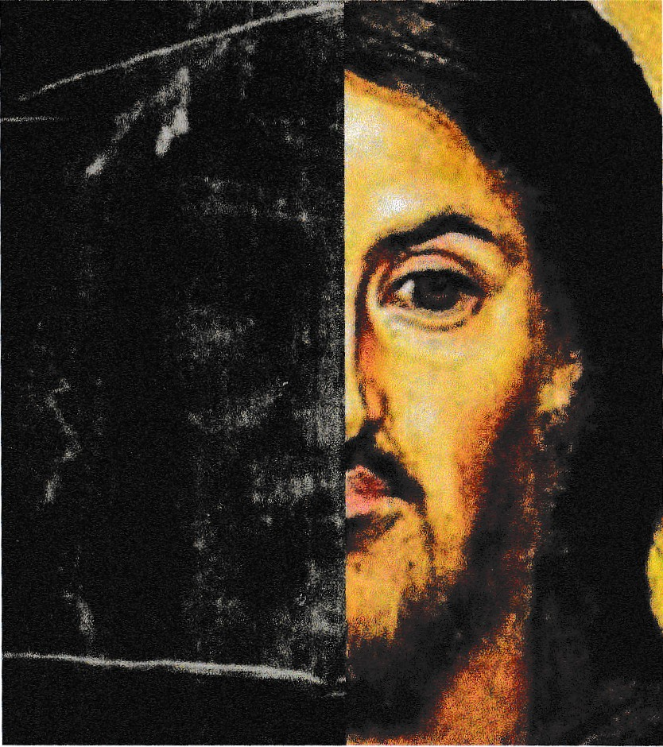
Falsche Radiocarbondatierung

Slide 178
Falsche Radiocarbondatierung
Prof. Whanger hat im Pantocratorgemälde, das im Kloster am Berg Si-nai gefunden wurde, außerdem filigrane Abbildungen von Blumen entdeckt, wie sie sich dort auch auf dem Turiner Tuch befinden.
(HF 17)

Slide 179
Falsche Radiocarbondatierung
Künstlerische Darstellungen Jesu wie das Pantokrator-Mosaik in einer sizilianischen Kathedrale aus dem 12. Jahrhundert, die Pantokrator-Darstellung in einer intalienischen Basilika aus dem 10. Jahrhundert und ein byzantinisches Pantokrator-Medaillon-Porträt auf einer Silbervase aus dem 6. Jahrhundert weisen deutliche Ähnlichkeiten mit dem GvT-Antlitz auf: Frontalansicht, schulterlange Haare, lange Nase, kurzer leicht geteilter Bart, durch Schwellung unregelmäßige Jochbögen

Slide 180
Falsche Radiocarbondatierung
Kaiser Justinian II. ließ schon um 692 n.Chr. Goldmünzen mit dem Antlitz Jesu prägen, das deutlich dem des GvT ähnelt (ww 25; HF 17).

Slide 181
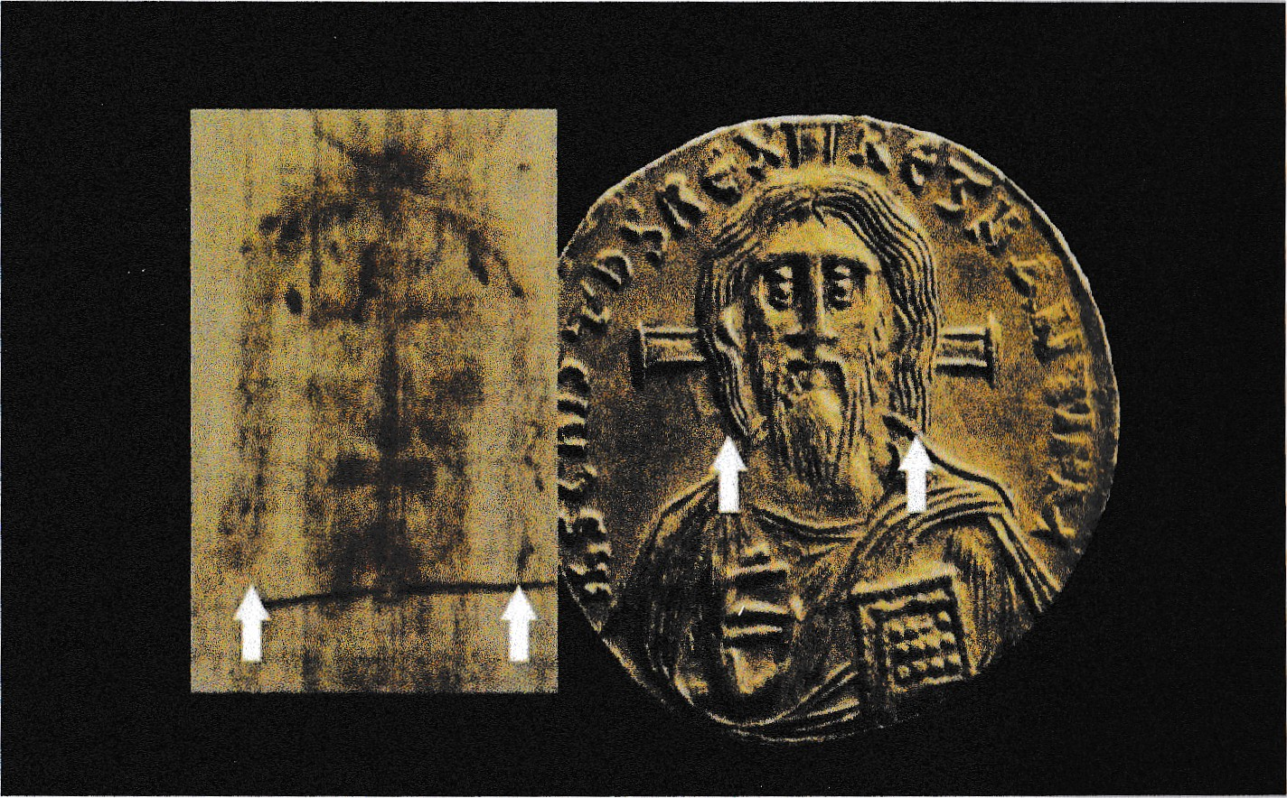
Falsche Radiocarbondatierung

Slide 182
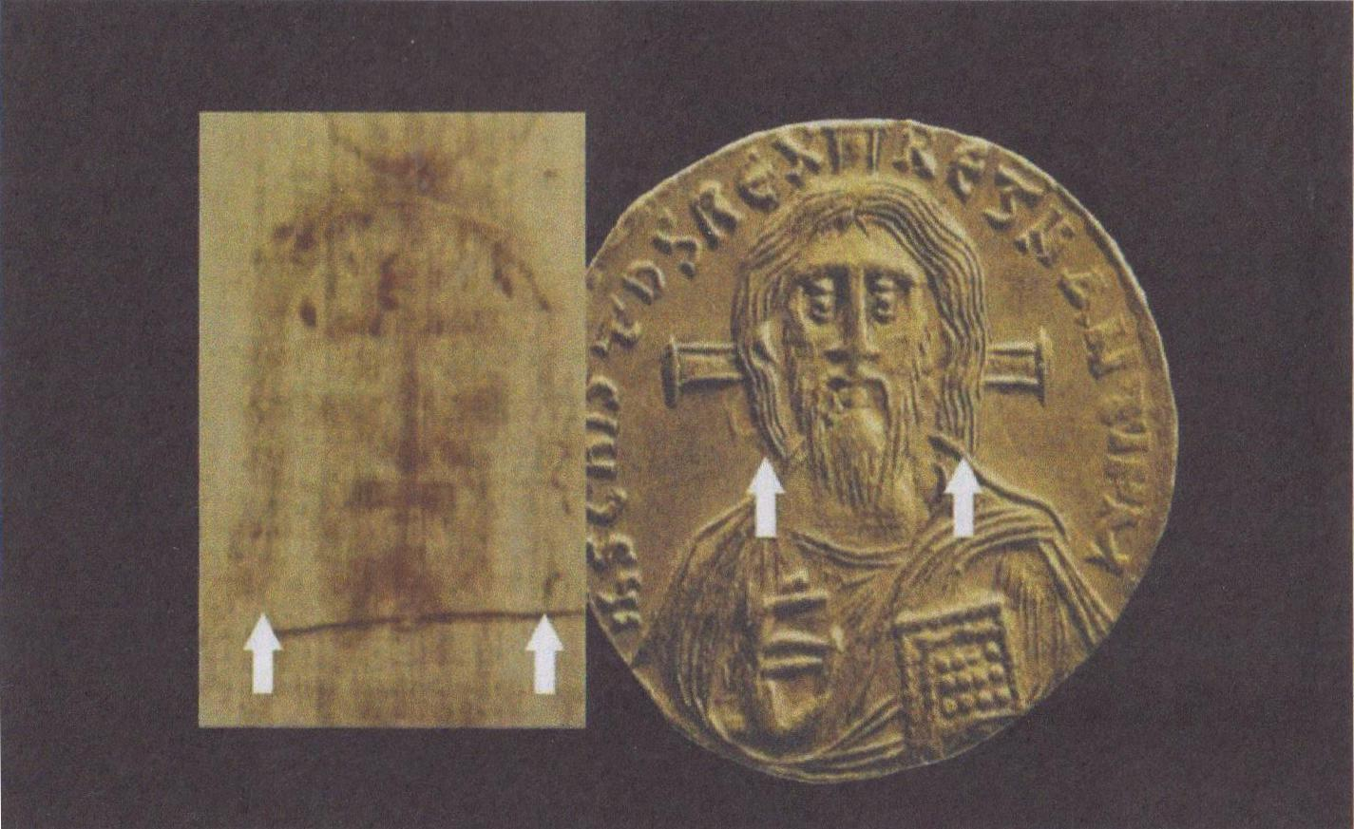
Münze von Kaiser Justinian (7. Jhd)

Slide 183
Falsche Radiocarbondatierung
Auch historische Berichte verweisen auf die Existenz des Grabtuchs von Turin lange vor dem Mittelalter und damit vor der Radiocarbondatierung

Slide 184
Falsche Radiocarbondatierung
Schon 546 erwähnt der Chronist Euagrius in seinem Bericht über die Belagerung Edessas in der Kirchengeschichte, daß der persische Angriff 'von dem gottgeschaffenen Bildnis, das nicht von Menschenhand geschaffen' war***
Tatsächlich hieß das GvT von Anfang an 'Acheiropoieton', was 'A cheiro poieton', also 'nicht von Hand gemacht' heißt

Slide 185
Falsche Radiocarbondatierung
569 besingt eine Hymne die Schönheit der Kathedrale, in der das Edessabild in Edessa aufbewahrt wurde und vergleicht die Farbe ihres Marmors mit dem "Bildnis - kein Werk Sterblicher"

Slide 186
Falsche Radiocarbondatierung
Das Edessabild wird schon in einer Handschrift aus dem 6. Jahrhundert (Acta Thaddaei) als tetrádiplon bezeichnet, was 'viermal doppelt gefaltet' bedeutet. Röntgenologisch konnte die Falze einer entsprechenden Vierfachfaltung auch nachgewiesen werden. In einem Experiment mit einer Fotographie des GvT wurde diese Faltung nachvollzogen - wodurch das GvT tatsächlich den Edessa-Kopien gleicht: Man sieht nur das Antlitz Jesu, es wird querformatig und läßt viel Seitenabstand neben dem Kopf

Slide 187
Falsche Radiocarbondatierung
Um 787 berichtet Leon der Anagnost während des Ökumenischen Konzils in Nikäa, daß er Edessa besucht und gesehen habe, daß 'das heilige Bild, das nicht von Menschenhand gemacht ist, von den Gläubigen verehrt und angebetet wurde'

Slide 188
Falsche Radiocarbondatierung
Der Autor der Narratio de Imagine Edessena, einer Chronik des Edessabildes, beschreibt das GvT 944/945 n.Chr. als "durch eine nasse Feuchtigkeit ohne Farbe oder Malkunst [sei] ein Abdruck des Antlitzes auf das Leinentuch gemacht." An anderer Stelle der Narratio heißt es, daß das Bild 'durch Schweiß, nicht durch Farbstoffe erschaffen wurde'

Slide 189
Falsche Radiocarbondatierung
977 heißt es in einem lateinischen Codex: 'Alexius kam in die Stadt Edessa, ... in der ein blutiges Bild des Herrn aufbewahrt wird ... Es ist nicht von Menschenhand gemacht, wird aber geziemlich als ... Sein Antlitz betrachtet'. In der Vita Alexii wird außerdem von einem 'Bildnis Jesu Christi, unseres Herrn, welches nicht von Menschenhand auf eine sindon gebracht wurde' (das Wort sindon wird auch in den Evangelien für das Grabtuch benutzt) berichtet

Slide 190
Falsche Radiocarbondatierung
1141 schrieb ein französischer Mönch und Chronist:
Abgar regierte als König von Edessa. Ihm sandte Jesus ... ein sehr kostbares Tuch, mit dem er den Schweiß von seinem Angesicht trocknete und auf welchem des Heilands Bild auf wunderbare Weise abgebildet erscheint: welches des Herrn körperliche Gestalt und Größe den Hinblickenden erkennen läßt (1,203.367-368).
Damit kann die Existenz des Grabtuch schon im Jahr 1141 als gesichert gelten.

Slide 191
Falsche Radiocarbondatierung
943 erhält der byzantinische Kaiser Romanos gegen Verschonung der Stadt Edessa, Freilassung 200 muslimischer Gefangenen und 12000 Silberstücke das Tuch mit dem Bildnis Christi; dies hätte man niemals für ein bloßes Gemälde gezahlt

Slide 192
Falsche Radiocarbondatierung
Kurz nach der Überführung des GvT von Edessa nach Konstantinopel am 15.8.944 wurde es von einem erlauchten Kreis genauer betrachtet. Der Chronist Symeon Magister berichtet davon in den Annales 52, daß einige sagten, sie sähen gar nichts. Das ist genau der Eindruck, den man heute hat, wenn man das Bild aus der Nähe anschauen will

Slide 193
Falsche Radiocarbondatierung
Gregor, Erzdiakon der Hagia Sophia in Konstantinopel, beschreibt 944 das GvT wiederum mit den Worten, daß es "die Schweißtropfen aufnahm, die in der Todesnot wie Blut vom Antlitz des Herrn rannen ... Von diesem Schmuck ist das wahre Bildnis Christi gefärbt und verziert von den Rinnsalen der Blutstropfen aus Seiner Seitenwunde"; somit war das Tuch schon 944 nicht nur ein Bildnis Jesu, sondern wies wie das GvT auch Spuren von Blut auf

Slide 194
Falsche Radiocarbondatierung
958 wird zum erstenmal schriftlich das Grabtuch Jesu in Konstantinopel erwähnt (in einem Brief von Konstantin VII. Porphyrogennetos an seine Armee)

Slide 195
Falsche Radiocarbondatierung
Einen weiteren Hinweis auf das hohe Alter des Turiner Grabtuch stellt das Gerokreuz im Kölner Dom dar. Es ist das älteste Großkruzifix des nördlichen Europa, stammt aus ot-onischer Zeit (Ende des 10. Jahrhunderts) und gilt als ein Vorbild für viele spätere Christusdarstellungen des Mittelalters'. Eine dendrochronologische Datierung (Auswertung der Jahresringe) ergab, dass die Eiche kurz nach dem Jahr 965 gefällt wurde.

Slide 196
Falsche Radiocarbondatierung
Zum Fero-Kreuz selbst sagt die Chronik des Thietmar von Merseburg, eines Zeitgenossen Gero's15:
Erzbischof Gero von Köln wurde vom Deutschen Kaiser Otto I. 971 nach Konstantinopel gesandt, um eine Braut für seinen Sohn Prinz Otto zu suchen. Als die Verhandlungen bezüglich Theophanu, der Nichte des byzantinischen Kaisers, abgeschlossen waren, wollte Gero sich in der Stadt umschauen und vor allem das berühmte Mandylion sehen, was Theophanu ermöglichte.

Slide 197
Falsche Radiocarbondatierung
Sie erzählte ihm nicht nur dessen Geschichte, sondern ließ auch ein Pergament anfertigen, welches Gero mit nach Köln nahm. Theophanu und Prinz Otto heirateten dort am 14. April 972. 976 starb Gero.
Theo-phanu ließ ein Holzkreuz mit einem Corpus nach dem Pergament des Mandylion anfertigen, das in der Nähe von Gero's Grab in der Kirche aufgestellt wurde.

Slide 198
Falsche Radiocarbondatierung
Es fällt nicht nur die Ähnlichkeit des Kopfes mit dem Antlitz des Grabtuches auf, sondern auch die angelegten Daumen, die man sich wohl besonders merkte. Kein Künstler würde von sich aus die Daumen in dieser unnatürlichen Haltung darstellen.

Slide 199
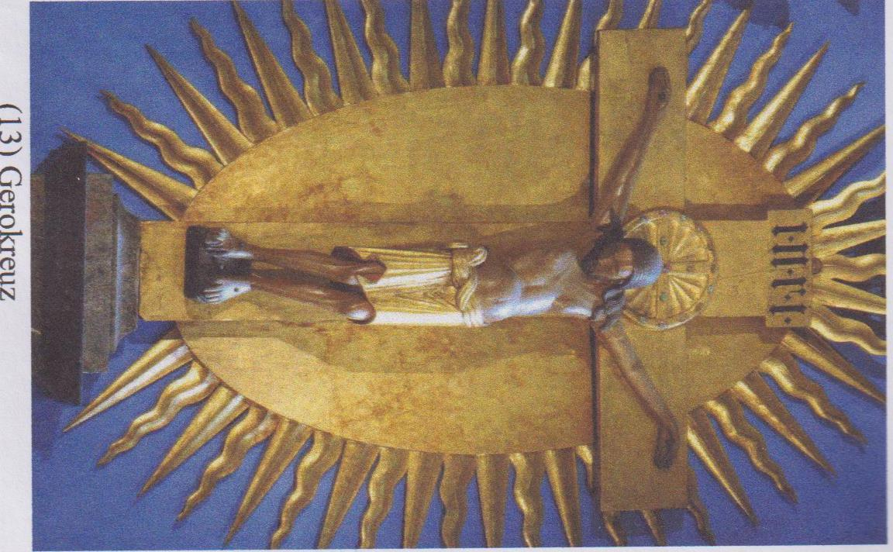
Gerokreuz aus dem Jahr 965

Slide 200
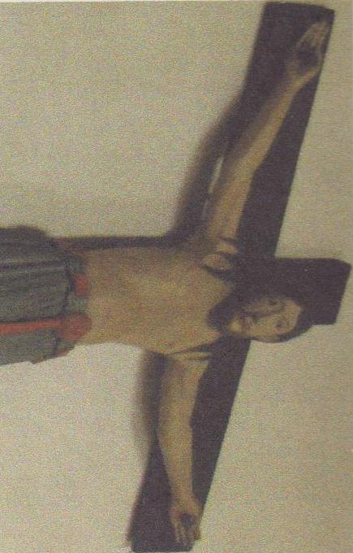
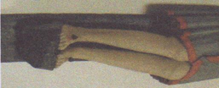

Slide 201
Falsche Radiocarbondatierung
Das Gerokreuz war die Vorlage für andere Großkreuze wie das „Schaftlacher Kreuz" (bei München). Das Holz wurde Cl 4-datiert auf ca. 980.16 Das Holz des ebenfalls sehr ähnlichen „Enghausener Kreuzes" wurde auf 890-900 datiert, jedoch kann die Fällzeit des Baumes von der Entstehungszeit des Kunstwerkes abweichen. Auch dieses Großkreuz zeigt dieselbe Daumenhaltung wie das Turiner Grabtuch

Slide 202
Das Schaftlacher Kreuz

Slide 203
Falsche Radiocarbondatierung
1058 schreibt der arabische Schriftgelehrte Abu Nasar Yahya, er habe das Abbild Jesu in der Hagia Sophia in Konstantinopel gesehen

Slide 204
Falsche Radiocarbondatierung
Ein englischer Pilger berichtet um 1150 von einem Goldbehälter in Konstantinopel, in dem ein Tuch mit dem Antlitz Jesu aufbewahrt wird

Slide 205
Ein Pergamentbild aus dem 12. Jahrhundert zeigt schon das Grabtuch von Turin
Die Nationalbibliothek von Budapest besitzt eine Pergamenthandschrift aus dem 12. Jarhundert aufbewahrt (Codex Pray)
Diese enthält einen Bericht über den Besuch Konstantinopels durch eine ungarische Gesandtschaft im Jahr 1150

Slide 206
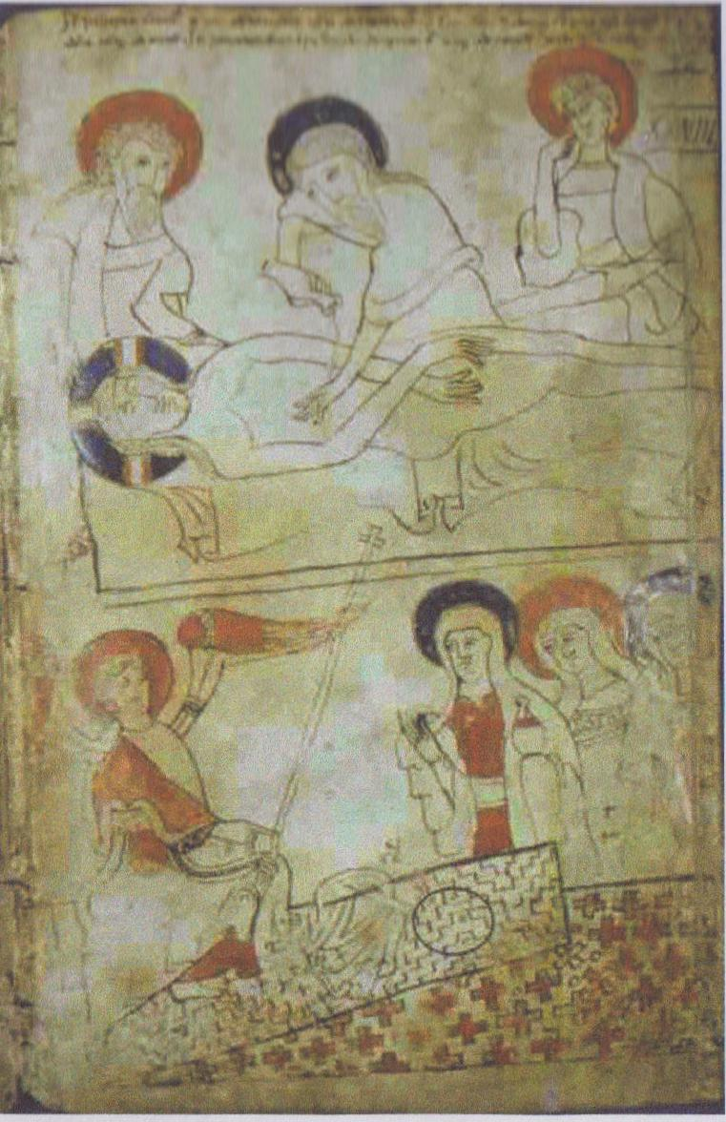
Codex Pray von 1192 National Szechenyi Library Budapest
© Photo: Barrie Schwort

Slide 207
Codex Pray von 1192 National Szechenyi Library Budapest
Der obere Teil der Miniatur auf dem Pergament zeigt die Grablegung. Dabei sind an den Händen jeweils nur vier Finger zu sehen.
Dies ist ebenso wie die Nacktheit sehr ungewöhnlich für mittelalterliche Begräbnisdarstellungen

Slide 208
Codex Pray von 1192 National Szechenyi Library Budapest
Der untere Teil der Miniatur zeigt das Grabtuch selbst. Dabei fallen 4 L-förmig angeordnete Punkte (mit einem Kreis markiert) auf. Dabei handelt es sich um ältere Brandflecken, die genau in dieser Anordnung und an der abgebildeten Stelle sich auf dem Grabtuch von Turin befinden

Slide 209
Falsche Radiocarbondatierung
Um 1190 taucht eine anonyme Inventarliste der Reliquien von Konstantinopel auf, in der ein 'Teil des Linnens, in welches der gekreuzigte Leib Christi eingehüllt war' und 'das Tuch, ... auf dem Er selbst Sein Angesicht abbildete' erwähnt sind

Slide 210
Falsche Radiocarbondatierung
Nikolaos Mesarites, der Kustos der Reliquiensammlung im Großen Palast in Konstantinopel, erwähnt in einer Auflistung aus dem Jahr 1201 (s.a. 3,44):
Begräbnis-Sindones Christi: aus einem Linnen von billigem und leicht erhältlichen Material ... widerstehen dem Verfall, weil sie den geheimnisvollen-konturlosen, nackten toten Leib nach der Passion einhüllten

Slide 211
Falsche Radiocarbondatierung
Im Jahr 1204 berichtet ein Kreuzritter nach dem Kreuzzug in Konstantinopel von der freitäglichen Verehrung eines solchen Tuches, in das Jesus gehüllt gewesen sei

Slide 212
Falsche Radiocarbondatierung
1910 wurde ein Brief gefunden, den Theodoris Angelos Komnenos am 1.8.1206 an Papst Innozenz II. übergeben hatte. Dort heißt es zur Verwüstung Konstantinopels u.a.: 'Beim Aufteilen der Beute erhielten ... die Gallier-Franken - die Heiligenreliquien, deren allerheiligste das Tuch ist, in das unser Herr Jesus Christus nach seinem Tod und vor seiner Auferstehung gewickelt wurde ...'

Slide 213
Falsche Radiocarbondatierung
Das sog. Pray-Manuskript, das zuverlässig aus den Jahren 1192 bis 1195 stammt, zeigt Jesus auf einem Grabtuch in für byzantinische Kunst sehr untypischer, dem GvT aber entsprechender Nacktheit; außerdem zeigt es schon die Brandlöcher (einmal im gleichen Winkel wie auf dem GvT), so daß der Maler schon in dieser Zeit das GvT gekannt haben muß, das als einzige Christus-Darstellung diese Kennzeichen aufweist

Slide 214
Falsche Radiocarbondatierung
Das „Codex Pray", eine Handschrift aus dem 12. Jahrhundert beinhaltet eine Illustration, die nach dem Besuch einer ungarischen Delegation im Konstantinopel im Jahre 1150 entstand. Der byzantinische Kaiser Manuel I. führte damals seine Gäste in die Marienkirche, um ihnen seinen kostbarsten Besitz zu zeigen, ein angebliches Grabtuch Christi. Die Zeichnung weist starke Parallelen zum Turiner Grabtuch auf, das es damals laut C‑i4‑Analyse nach gar nicht gab. So sind von den Händen des nackten Gekreuzigten nur jeweils vier Finger zu sehen, das Fischgrätmuster im Leinentuch ist ebenso erkennbar wie vier charakteristische Brandflecke auf Hüfthöhe

Slide 215
Das GvT stammt nicht aus dem Mittelalter
Die gesamte Christenheit bis zum Mittelalter glaubte, Jesu Leichnam sei vor der Beisetzung gewaschen worden - was das GvT nicht bestätigt. Tatsächlich galten und gelten bei den Juden heute noch Sondervorschriften für die Beisetzung des blutbefleckten Leichnams eines Erschlagenen oder Hingerichteten: Da das Blut als Sitz des Lebens galt, wurde ein solcher Toter nicht gewaschen

Slide 216
Es handelt sich um den Abdruck einer Leiche
Alle Versuche, das Abbild des Grabtuches künstlich zu erzeugen, sind hinsichtlich der Gesamtheit der Merkmale des Körperbildes als gescheitert zu betrachten.
Trotz vielfältiger experimenteller Bemühungen gelang es nicht, alle Eigenheiten abzudecken, die bei dem auf dem Grabtuch eingeprägten Bild festzustellen sind.
Hier gilt es allein schon hinsichtlich der Blutspuren folgende Eigenschaften zu beachten:

Slide 217
Es handelt sich um den Abdruck einer Leiche
Es handelt sich um geronnenes Blut (Blutgruppe AB), das auf der Haut einer gepeinigten Person entstand.
Entsprechend den durch die Geißelhiebe verursachten Riss- und Quetsch-wunden sind Serumränder vorhanden.
Der mit dem Tuch umhüllte Mensch war tot, weil aus der Seitenwunde vom Serum getrenntes Blut austrat.
Das auf das Tuch übertragene Blut unterband an den betreffenden Stellen die Formung des Körperbildes.

Slide 218
Es handelt sich um den Abdruck einer Leiche
Das Blut wurde nur an bestimmten Stellen einer starken Wärmequelle ausgesetzt (Feuer)."
Zudem haben Computeranalysen des Körperbildes auf dem Tuch gezeigt, dass dieses nach allen anatomischen Gesichtspunkten hundertprozentig exakt ist, was bei einer Handzeichnung höchst unwahrscheinlich wäre.
Der schlüssigste Beweis ist jedoch das Faktum, dass das Abbild eine Fotografie ist, zudem noch ein Negativ, was bis zu den Aufnahmen von Secondo PIA 1898 etwas noch völlig Unbekanntes war.

Slide 219
Es handelt sich um den Abdruck einer Leiche
Leinentücher überdauern mühelos Jahrtausende. So fand man z.B ein 2000 Jahre altes, ein Frauenskelett bedeckendes Leinentuch, deren Gesicht auf dem Tuch schattenhaft abgedrückt war

Slide 220
Es handelt sich um den Abdruck einer Leiche
Experimentell auf schweißbedeckte Extremitäten gelegte nur gesäuberte Leinentücher nahmen nach 2-3 Jahren die Töne des GvT-Abdrucks an

Slide 221
Es handelt sich um den Abdruck einer Leiche
Erfahrungen mit vergleichbaren Hinrichtungsarten in Konzentrationslagern zeigen, daß ein Gekreuzigter im Sterben hohes Fieber aufweisen muß und schweißüberströmt war (auch als Folge der extremen Anstrengung); dabei enthält normaler Schweiß viele chemisch aktive Stoffe wie Kochsalz, Harnstoff und Fettsäuren.
Im Fieber werden mit dem Schweiß auch noch Aceton, Acetessigsäure, Hydroxbuttersäure ausgeschieden, die scharf riechen und das Leinen korrodieren. Bei einer Körpertemperatur von somit ca. 39° und einer Grabkammertemperatur von 10° ist tatsächlich von einer längeren Ausstrahlung feuchter Wärme auszugehen. Die Vergilbung ist dann ein Sekundäreffekt im Laufe der Zeit

Slide 222
Experimentelle Bestätigung: Es handelte sich um eine Leiche
Eine mit 40° heißem Wasser gefüllte Testpuppe wurde oberflächlich mit einer Schweiß-ähnlichen Lösung und einigen Blutspuren versehen. Dann wurde die Figur in ein Tuch gleicher Webart wie das Turiner Tuch gehüllt und in einer Grabkammer bei Jerusalem niedergelegt.
Von der Testfigur ausgehend bildete sich bald ... eine feuchtwarme Atmosphäre zwischen Figur und Tuch, mit der auch die aufgetragenen Substanzen ausgestrahlt wurden. Nach 27 Stunden wurde die Figur entfernt. Es zeigten auch auf dem Tuch nicht nur die Blutspuren, sondern auch bereits Bildspuren. Dabei war von entscheidender Wichtigkeit, daß diese nach dem mikroskopischen Befund den Flachsfasern auf den vom Turiner Tuch 1978 abgenommenen Testfolien entsprachen

Slide 223
Planzen-Abdrücke bestätigen: Das GvT ist kein Gemälde
Zwischen Papierblätter (wie Leinen aus Zellulose bestehend) oder auch zwischen Leinen gelegte Pflanzen liefern (im Herbarium) - mit einer Latenzzeit von einigen Jahren - einen GvT-ähnlichen, sehr genauen Abdruck der Pflanze in sepiafarbener Form ohne begrenzenden Rand/ festgelegte Grenzen, der gegen chemische Reagenzien, Lösungsmittel und Hitze sehr beständig ist.

Slide 224
Pflanzen-Abdrücke bestätigen: Das GvT ist kein Gemälde
Auch der Abdruck einer Pflanze ist ohne Farbstoffe, wie aus dem Nichts entstanden und scheint aus einer Molekularveränderung der Zellulose zu bestehen.
Durch die Freisetzung von Sauerstoff kommt es auch bei zwischen Blättern gepreßten Pflanzen zu bräunlichen Abdrücken

Slide 225
Das GvT ist kein Gemälde
Weder elektronenmikrosopisch, bei Ultraviolett-, Infrarot- und Röntgenaufnahmen konnten Spuren einer maltechnischen Herstellung gefunden werden. Auch alle Tests mit Reagenzien ergaben keine Hinweise auf die Verwendung von Farben

Slide 226
Das GvT ist kein Gemälde
Maler behaupten, dass es keine Spuren von Pinselstrichen gibt. Es wurden zwar winzige Mengen von Farben bzw. Pigmenten nachgewie-sen, denn das Tuch wurde im Laufe seiner Geschichte immer wieder ab-gemalt. Dadurch kam es mit Farbe in Berührung. Die Partikel sind jedoch auf dem gesamten Tuch verteilt. Auf keinen Fall stellen sie die Substanz dar, aus dem das Bild besteht (HF 23)

Slide 227
Das GvT ist kein Gemälde
Das Körperbild ist kein Gemälde, da jede Farbe spektroskopisch meßbar ist, auf dem GvT jedoch nur das Blut, nicht aber die Abbildung spektroskopisch reagiert.

Slide 228
Das GvT ist kein Gemälde
Das Blut selbst hat nicht den Negativcharakter des Bildes, sondern erscheinen auf der Fotoplatte als helle, klar umrandete Flecken und umhüllt die Leinenfasern.
Unter dem Blut fehlt die Gelbfärbung, was bedeutet, daß die Blutspuren vorher auf das Tuch kamen und das Leinen gegen die Vergilbung abgeschirmt haben Dies ist geradezu ein Beweis dafür, daß es sich nicht um ein Gemälde handelt

Slide 229
Das GvT ist kein Gemälde
Es handelt sich bei dem Blut nicht um aufgetragene Kleckse; vielmehr sind nur die Blutflecken bis zur Unterseite des Tuches durchgedrungen.
Röntgenbilder des Tuches zeigen auch die Blutflecken nicht, die normalerweise von Röntgenaufnahmen auch nicht erfaßt werden

Slide 230
Das GvT ist kein Gemälde
Die Farbtönung selbst ist feuchte-, (bei einem Brand des Schreins im Mittelalter) hitze- und chemisch resistent, es kann sich also um keine gewöhnliche Farbe handeln. Auch die Stellen, die dem Schrein näher und damit hohen Temperaturen ausgesetzt waren, zeigen ebensowenig Veränderungen der Farbtönung wie die, die dem Löschwasser ausgesetzt waren

Slide 231
Das GvT ist kein Gemälde
Es wurden keine Farbpigmente festgestellt, sondern die Farbe ist durch eine intensivere Gelbfärbung der jeweils oberen Fasern entstanden; die darunterliegende Faser ist nicht mit der obenliegenden verklebt, wie man es bei Wasser-oder Ölfarben zu erwarten hat. Sobald sich die Faser dem Webmuster entsprechend abwärts neigt, verschwindet der Abdruck

Slide 232
Das GvT ist kein Gemälde
Unter den Blutkrusten befinden sich keine Bildkonturen - so daß niemand auf ein Bild einfach Blut aufgetragen hat. Außerdem hätte niemand die Wunden anatomisch so genau malen können, ohne vorher den Abdruck auf das GvT zu bringen (s.a. HF 54)

Slide 233
Das GvT ist kein Gemälde
Ein Maler hätte also erst die Blutspuren, die aus Dornenkrone, Schlägen und Speerspitze sowie Geißelung und Kreuzigung resultieren, aus menschlichem Blut genau auftragen müssen und dann erst das Bild malen können.

Slide 234
Das GvT ist kein Gemälde
Dabei hätten die Unterschiede zwischen hellem und verfärbtem Leinen dem Abstand des Körpers vom Leinen selbst entsprechen müssen, was erst die dreidimensionale Auswertungsmöglichkeit möglich machte - und bisher kein Maler nachmachen konnte

Slide 235
Das GvT ist kein Gemälde
Es sind immer nur die Spitzen der einzelnen Flachsfasern grau-gelblich verfärbt; diese Fasern sind aber nur 1/80 (1/60-1/100) mm dick - und solch dünne Fasern einzeln zu bemalen, war und ist nicht möglich, da dafür selbst der feinste Pinselhaare (Zobel) um ein Vielfaches zu dick wäre.
Die Rückseite des Grabtuches weist keinen Körperabdruck auf. Es sind lediglich Blut- und Serumspuren mit leichter Tönung sichtbar.

Slide 236
Das GvT ist kein Gemälde
Giulio FANTI, Prof. für mechanische und thermische Messung an der Universität Pa­dua, und sein Kollege Roberto MAGGIOLO wollen aber auch auf der Rückseite das Abbild des Antlitzes, wenngleich sehr schwach festgestellt haben, das in Form, Größe und Position jenem der Vorderseite genau entspricht. 34

Slide 237
Das GvT ist kein Gemälde
Bei der Bildaufbereitung konnten das Gesicht und vermutlich die Hände des Mannes sichtbar gemacht werden, allerdings nicht der übrige Körper wie auf der Vorderseite. Die Proportionen dieses rückseitigen Antlitzes fügen sich auch nahtlos in die von mir am Fotonegativ des Antlitzes auf der Vorderseite des Grabtuches und an der Veronika erstellte Orientierungsskizze ein, wenngleich die ausgewiesenen Blutspuren leicht abweichen (Abb. 20). Zu bemerken ist ferner. dass das rückseitige Abbild seitenverkehrt zum Bild des Antlitzes auf der Vorderseite steht, also dem Fotonegativ entspricht.
33 Eberhard LINDNER: On the origin of the body image in the Turin Shroud (2002, Vortrag).
34 Giulio FANn/Roberto MAGGIDEO: The double superficiality of the frontal image of the Turin Shroud (2004), S. 491-503.

Slide 238
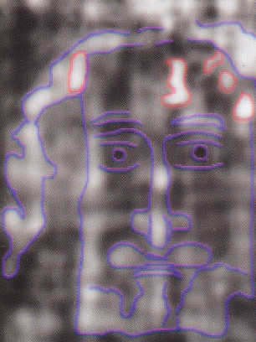
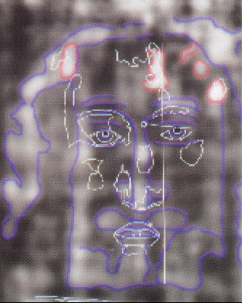
Antlitz Rückseite mit Skizze

Slide 239
Das GvT ist kein Gemälde
Im Bereich der Fußsohlen wurde in mikroskopischer Untersuchung besonders viel Schmutz gefunden, was dafür spricht, daß der Gekreuzigte barfuß ging; da diese Konzentration von Schmutz nicht mit dem Auge sichtbar ist, kann er nicht von einem Fälscher dorthin getan worden sein, denn ein Künstler könnte nicht etwas hinzufügen, was mit den Augen nicht zu sehen ist

Slide 240
Das GvT ist kein Gemälde
Sorgfältig gemalte Kopien des GvT aus dem 19. Jahrhundert ergaben wie alle Bilder im Raumfahrt-Bildanalysator nur verzerrte und unergiebige, nicht-räumliche Bilder, da diese Bilder immer mit klaren Konturen und ohne Erkenntnis des Negativcharakters des Originals gemalt wurden.

Slide 241
Normale Fotografien zeigen keine Dreidemensionalität

Slide 242
Beim GvT handelt es sich um mehr als eine Fotographie
Bei dem Abbild handelt es sich nur um eine Art fotografisches Negativ, welches jedoch eine dreidimensionale Information enthält, die mittels Computer zu einer reliefartigen Darstellung umgerechnet werden kann.
Ein „Bildpunkt" ist nämlich umso dunkler, je geringer der Abstand zwischen Körper und Tuch gewesen ist. Kein Gemälde und auch keine Fotografie besitzt diese Eigenschaft.

Slide 243
Das GvT ist mehr als eine Fotographie
Das GvT wird deswegen im Gegensatz zu allen Fotographien in einem Programm zur Analyse von Aufnahmen aus dem Weltraum (VP-8 image analyser) zu einem dreidimensionalen, räumlichen Bild eines menschlichen Körpers - weil die Hell-Dunkelschattierungen des GvT genau den Erhebungen und Vertiefungen eines menschlichen Körpers entsprechen, wobei die Stellen, wo mehr Fasern pro Fläche verfärbt sind, dunkler erscheinen.

Slide 244
GvT im Raumfahrtbildanalysator
Fotografien ergeben jeweils nur eine zweidimensionale, das heißt flächenmäßige «Aufnahme» der Licht- und Farbenunterschiede wieder. Diese sind bedingt durch d ie Richtung der Lichtstrahlen ebenso wie der Betrachtung. Um ein dreidimensionales Bild, also ein Relief des foto­grafierten Planeten herstellen zu können, braucht man mehrere Aufnahmen aus verschiedenen Positionen.
Der Computer war dafür entwickelt worden, die verschiedenen «Ansichten» so zu kombinieren, dass ein möglichst naturgetreues Relief des fotografierten Planeten gewonnen werden konnte. Nun wurde probe­weise ein ganz normales Foto des Grabtuchs in diesen Bildanalysator gesteckt.

Slide 245
GvT im Raumfahrtbildanalysator
Das Ergebnis war verblüffend. Auf dem Bildschirm erschien sofort ein klares Relief … Damit war klar, dass bereits im Abbild selbst eine dreidimensionale Information enthalten ist. Die Intensität der «Verfärbung» entspricht der Nähe des abgebildeten Körperteiles zum Tuch. Es sind aber auch Teile abgebildet, die das Tuch nicht berührt haben
(Waldstein 46; Jckson, Jumper, Ercoline, Three Dimensional Characteristics of the Shroud Im-age, Precedings of the IEEE International Conference an Cybernetics and Society. 1982, 559-75).

Slide 246
Das GvT mit Dreidimensionalität

Slide 247
Das GvT mit Dreidimensionalität

Slide 248
Blut bedeckt das Gesicht Jesu

Slide 249
Das GvT ist kein Gemälde
Eine solche dreidimensionale Wirkung im Bildanalysator hat kein Gemälde und auch keine Fotographie, für deren Sichtbarkeit ja nicht die Distanz vom Objekt, sondern der Lichteinfall entscheidend ist.
Beim GvT dagegen steht die Zahl der verfärbten Flachsfasern in Relation zur Distanz des Tuches zum Leichnam, so daß durch eine entsprechende Berechnung des Bildanalysators die dritte Dimension errechnet werden kann

Slide 250
Das GvT ist kein Gemälde
Die CyberMesh‑Analyse. Unterschiedliche mikroskopische Textiluntersuchungen sprechen dafür, daß der Grad der Abdunklung des Grabtuchs proportional ist zum Abstand zwischen Körper und Tuch ‑ je dichter das Leinen anlag, desto stärker die Schwärzung, die sich im Negativ als Aufhellung zeigt. CyberMesh rekonstruiert dreidimensionale Oberflächen genau auf dieser Basis.
Das mit CyberMesh umgewandelte und in Strata Studio Pro geöffnete Dokument zeigt aus allen Richtungen eindeutig ein bärtiges, männliches Gesicht:

Slide 251
Das GvT ist kein Gemälde

Slide 252
Das GvT ist kein Gemälde
Zum Vergleich wurden zwei weitere Bilder entsprechend analysiert: das Photo eines frontal beleuchteten Gesichts und ein ‑ wahrscheinlich auf der Grundlage des Grabtuchbildes ‑ gemaltes Christusportrait des 6. Jahrhunderts.
Beide unterscheiden sich in der 3D‑Darstellung ganz erheblich von dem GvT und ergeben nicht die Höhen‑ und Tiefenverteilungen eines Gesichts, da die Helligkeitswerte von Gemälden und Photos von Licht und Schatten, also nicht von Entfernungen, abhängig sind.
Ein Bild wie das des Grabtuches ließe sich kaum ohne Computerhilfe herstellen; schon gar nicht im Negativ, das als Bildkonzept im Mittelalter unbekannt war.

Slide 253
Das GvT ist kein Gemälde
Selbst Berufsfotographen und Künstler (z.B. berühmte Aktmaler) halten es für unmöglich, daß das Bild gefälscht wurde bzw. ein Maler im Mittelalter so malen konnte, denn dafür hätte der Maler auf einer Leiter stehend auf einem 4,36 x 1,10 Meter großen Tuch mit einem zwei Meter langen Pinsel einen toten Körper malen müssen; zur Darstellung einer lebensechten Rückseite eines toten Körpers hätte das Modell sogar in Grabtuch-Haltung auf einer Platte aus Tafelglas liegen und dieses an der Decke aufgehängt werden müssen; Tafelglas gab es aber im Mittelalter noch nicht.

Slide 254
Das GvT ist kein Gemälde
Tatsächlich sind die Konturen des Körpers nur aus größerer Entfernung erkennbar; bei ca. 1 Meter Abstand und weniger sieht man dagegen nichts mehr, so daß ein Maler nicht einmal hätte sehen können, was er malt, also die aufgetragene Farbe hätte gar nicht sehen können - somit kann das GvT kein Gemälde sein. Diesen Effekt konnte im Mittelalter kein Künstler mit außerdem kaum unterscheidbaren Farben malen

Slide 255
Das GvT ist kein Gemälde
Um das 1898 entdeckte 'Negativ' zu malen, hätte ein Maler durchgängig und ohne den kleinsten Fehler in jeweils denselben Tönen das natürliche und uns allen vertraute Verhältnis von Licht und Schatten genau umdrehen müssen. Und ... er hätte es 'blind' tun müssen, denn es stand ihm zu jener Zeit ... kein Verfahren zu Verfügung, mit dessen Hilfe er das Negativ hätte sehen und somit sein Vorgehen überprüfen können ... ist es schon schwierig genug, in normalen, positiven Tönen, also bei einem normalen Verhältnis von Licht und Schatten, ein Modell zu porträtieren ...

Slide 256
Das GvT ist kein Gemälde
Außerdem hatte die Hell-Dunkel-Malerei, das Chiaroscuro, ihre bedeutendsten Vertreter im Jahr 1571 (Caravaggio) und 1606 (Rembrandt) - und der Maler des Grabtuchs müßte dieses nach der RC-Datierung spätestens im Jahr 1390 gemalt haben

Slide 257
Das GvT ist kein Gemälde
Gemalte Kopien des Grabtuches sind mit dem Original tatsächlich kaum zu vergleichen. Tatsächlich zeigen alle gemalten Kopien, daß keiner der späteren Maler das Original reproduzieren konnte, weil sie schon die Hell-Dunkel-Umkehrung der Farben nicht verstanden; somit konnten sie die Hell-Dunkel-Umkehr auch nicht erfunden haben. Das gilt selbst für die gemalte Kopie Dürers, der dabei aber die Brandlöcher richtig wiedergab

Slide 258
Das GvT ist kein Gemälde
Jeder Maler hinterläßt bei einem Bild Spuren der bevorzugten Richtung seiner Hand - ähnlich dem Neigungswinkel einer Handschrift. Diese Richtung ist bei jedem Menschen/Künstler unterschiedlich und läßt sich nicht willentlich unterdrücken. Das GvT jedoch zeigt keine Gerichtetheit der Schatten, keine Verkettung von Strichen

Slide 259
Das GvT ist kein Gemälde
'Die Geißelungsspuren ... (sind) 'nach einem derart raffinierten Muster verteilt, daß ein Fälscher ... buchstäblich en détail hätte bedenken müssen, wie eine Geißel mit Metallkugeln an den Spitzen sich zu den Konturen eines menschlichen Körpers verhalten würde ... da ... alle Geißelspuren auf echte Verletzungen eines ebenso realen menschlichen Körpers hindeuten'

Slide 260
Das GvT ist kein Gemälde
Experimente an Leichen und frisch amputierten Gliedmaßen zeigten, daß es bei Aufhängen an einem Nagel, der wie auf dem Grabtuch (dort findet sich an dieser Stelle ein Durchlaß) durch das Handgelenk getrieben wurde, zu einem durch Verletzung des N.medianus bedingten Einschnappen des Daumens in die Handfläche kommt. Am Kreuz mit nach oben zeigenden Armen sinken die Daumen dann noch herab, so daß sie bei der so eintretenden Leichenstarre dann unter die Handflächen zu liegen kommen. Legt man dann ein Tuch über den Leichnam, ergibt sich kein Abdruck vom Daumen. Dies erklärt, daß auf dem Grabtuch alle 8 Finger, aber kein Daumen zu erkennen ist. Dies hätte kein Fälscher aus dem 13. Jahrhundert und damit mehr als 1000 Jahre nach Abschaffung der Kreuzesstrafe ahnen können.

Slide 261
Das GvT ist kein Gemälde
Tatsächlich zeichnen alle Kunstwerke/Gemälde der Kreuzigung Jesu diesen als einen an den Handflächen Aufgehängten; dieses Bild ist jedoch falsch, da - auch experimentell - das Handgewebe einen am Kreuz Hängenden nicht hält, sondern dabei zerreißt, da die Muskeln und Sehnen hier in Richtung der Finger verlaufen und die Hand so unter der Last des Körpers zerrissen wäre - so daß das GvT auch aus diesem Grund kein übliches Gemälde der Kreuzigung Jesu sein kann

Slide 262
Das GvT ist kein Gemälde
Der Blutverlauf auf den Armen setzt genaue Kenntnisse der Schwerkraft und der Haltung des Körpers am Kreuz voraus. Dagegen zeigt eine Abbildung eines gemalten 'Wundenmannes' um 1500, daß man selbst hundert Jahre nach der angeblichen (Radiocarbon-)Datierung des GvT nur geringe Kenntnisse von den Blutungsverläufen besaß

Slide 263
Das GvT ist kein Gemälde
Das Team um Borrini und seinen Kollegen Luigi Garlaschelli der Universita degli Studi di Pavia konzentrierte sich bei seiner Analyse auf besonders auf dem linken Arm erkennbaren Blutläufe, die vom Handgelenk der gekreuzigten Person ausgehen (s.Abb.).
Gemeinsam zogen die Forscher nun unterschiedliche Kreuzigungs-Haltungen in Betracht und stellten diese - ausgestattet mit einer offenen am linken Handgelenk befestigten Blutkanüle nach.
Das Ergebnis des Selbstversuchs zeigt, dass besagte Blutspuren auf dem Turiner Leinen nur dann mit denen eines Gekreuzigten übereinstimmen, wenn dieser mit den Händen über dem Kopf - also in einer eher Y- statt der bekannten T-artigen Haltung - ans Kreuz genagelt worden wäre (s.Video).
"Diese Haltung und Position wäre besonders schmerzhaft gewesen und hätte zudem das Atmen erschwert", so Borrini gegenüber dem "New Scientist". Wahrscheinlich, so führte der Forscher auf dem Jahrestreffen der American Academy of Forensic Sciences in Seattle weiter aus, wäre ein Mensch, der in dieser Haltung gekreuzigt worden wäre sogar erstickt.
Das Ergebnis der Experimente bestätigt eine schon zuvor von dem Mediziner Gilbert Lavoie vorgeschlagenen Theorie zur Kreuzigungs-Haltung des Mannes auf dem Turiner Grabtuch.
Sollte das Grabtuch also eine mittelalterliche Fälschung sein, so müsste sein "Hersteller" sogar den Blutfluss einer derartigen Kreuzigung korrekt nachempfunden haben, zeigen sich die Forscher überrascht

Slide 265
Das GvT ist kein Gemälde
Auch ein 1341 gemalter thronender Christus zeigt Blutflüsse, die in keinster Weise der Schwerkraft und der Anatomie entsprechen; dabei ist der Körper klar umrissen und Pinselstriche sind erkennbar (1,271-272)
Ein Versuch Anfang der 80er Jahre, daß GvT mit ähnlichen Farben nachzumalen, erbrachte ebenfalls ein viel schlechteres Bild als es der mittelalterliche Maler gemalt haben soll

Slide 266
Das GvT ist kein Gemälde
Ein konturloses Malen wie auf dem GvT war Malern erst im 19. Jahrhundert (Impressionismus) möglich (besonders bei einer vier Meter langen Leinwand)
Von den rund 50 lebensgroßen Kopien des Tuches aus dem 16. und 17. Jahrhundert weist nicht eine einzige auch nur annähernd dieselbe Qualität auf wie das Original, obwohl die Maler in künstlerisch viel weiter entwickelten Zeiten lebten als der mögliche Maler des Grabtuchs von Turin

Slide 267
Das GvT ist kein Gemälde
Auch ein 1341 gemalter thronender Christus zeigt Blutflüsse, die in keinster Weise der Schwerkraft und der Anatomie entsprechen; dabei ist der Körper klar umrissen und Pinselstriche sind erkennbar.
Ein Versuch Anfang der 80er Jahre, daß GvT mit ähnlichen Farben nachzumalen, erbrachte ebenfalls ein viel schlechteres Bild als es der mittelalterliche Maler gemalt haben soll

Slide 268
Das GvT ist kein Gemälde
Von den rund 50 lebensgroßen Kopien des Tuches aus dem 16. und 17. Jahrhundert weist nicht eine einzige auch nur annähernd dieselbe Qualität auf wie das Original, obwohl die Maler in künstlerisch viel weiter entwickelten Zeiten lebten als der mögliche Maler des Grabtuchs von Turin

Slide 269
Das GvT ist kein Gemälde
Ein konturloses Malen wie auf dem GvT war Malern erst im 19. Jahrhundert (Impressionismus) möglich (besonders bei einer vier Meter langen Leinwand)

Slide 270
Das GvT ist kein Gemälde
Das Grabtuch wurde auch nicht 1492 von Leonardo da Vinci hergestellt, da dessen Überführung aus verschiedenen Archiven schon in den Jahren 1371-1478 und 1485 sowie 1483 dokumentiert worden ist und der C-14-Test das GvT auf einen Zeitpunkt lange vor Leonardos Geburt datierte

Slide 271
Das GvT ist kein Gemälde
Einzelne (zur Bildfarbe nicht passende) Farbpartikel auf dem GvT entstanden dadurch, daß Künstler, die das GvT kopierten, ihr fertiges Gemälde zur Übertragung der Heiligkeit des Tuches oft auf das GvT legten

Slide 272
Das GvT ist kein Gemälde
Auf jeden Fall gibt es mittlerweile einen Grundkonsens zwischen Verfechtern der Echtheit des Tuchs und allen Kritikern: Das Bild darauf ist keinesfalls gemalt worden (SPIEGEL 43/2000,262-263)

Slide 273
Ähnlichkeiten zwischen Pflanzen- und Leichenabdruck
Beide Abdrücke fluoreszieren nicht im Wood-Licht. Bei beiden besteht ein genaues Verhältnis zwischen den Intensität des Kontaktes (größer bei höhergelegenenen Anteilen des Originals) und der Dichte des Abdrucks, woraus der Bildsimulator das Original räumlich, also dreidimensional rekonstruieren kann - was bei keinem gemalten Bild möglich ist.
Wenn die Pflanze bald aus dem Herbarium entnommen wird, scheint der Abdruck intensiver zu werden; Jesu Körper lag auch höchstens drei Tage im Grabtuch und der Abdruck erschien wohl auch erst nach gewisser Zeit!

Slide 274
Es handelt sich um den Abdruck eines Leichnams
Fotographiert man diese Abdrücke, dann sind die erhöhten Teile der Pflanze heller und die tiefergelegenen dunkler, das Bild hebt sich natürlich vom schwarzen Hintergrund ab. Das Fotonegativ des Pflanzenabdrucks wird so ein perfektes Abbild der Pflanze; selbst wenn diese inzwischen deutlich zerfallen war, entspricht der Abdruck dem Aussehen der Pflanze zu Lebzeiten. Dasselbe gilt für das GvT und das Tuch einer 1800 Jahre alten Mumie, auf dem sich die Gesichtszüge des inzwischen zerfallenen Schädels eingegraben hatten

Slide 275
Experimentelle Bestätigung: Leinen in Kontakt mit Haut
Ein Experiment, bei dem Leinentuch mit schweißbedeckter Haut zusammengebracht und das Leinen einem beschleunigten künstlichen Alterungsprozeß ausgesetzt wurde, zeigte wie auf dem GvT den Abdruck der Gliedmaßen, wobei die abbildenden Fasern angegriffen waren; der Abdruck wies auch spektrographisch große Ähnlichkeiten mit dem GvT auf und änderte seine Farbe auch bei Hitze nicht

Slide 276
Vergilbung des Leinens durch Kontakt mit einem Leichnam
Tatsächlich sind die den Abdruck tragenden Fasern oberflächlich erodiert, früher vergilbt bzw. gealtert (dehydriert und oxidiert) als die anderen Fasern, was dem wesentlichen Vorgang bei der Alterung (Vergilbung) von Leinen entspricht. Das geht auch auf dem GvT mit einer leichten Korrodierung der gegilbten Fasern einher. Der Abdruck ist also Ausdruck eines frühzeitigen Alterungsprozesses, einer beschleunigten Zersetzung der betroffenen Fasern DURCH KONTAKT MIT DEM LEICHNAM.

Slide 277
Blut verhinderte den Kontakt des Leichnams mit dem GvT
Die die strohgelbe Farbe fehlt dort, wo Blut den Kontakt des Leichnams mit dem Tuch verhinderte, so daß das Blut vor der Entstehung des Körperbildes auf das Tuch gekommen sein muß.

Slide 278
Abdruck-Experimente erklären das GvT doch nicht
Die Konturenabdrücke von Leichen in Särgen oder auf Matratzen oder anderen Leichentüchern sind jedoch in keinem Fall vergleichbar mit dem fotographischen Körperbild auf dem Grabtuch, da diese in den Tüchern verblieben, während Jesu Leichnam vor der Verwesung daraus entfernt wurde.

Slide 279
Balsamierung als Erklärung?
Eine andere Erklärung für den ungewöhnlichen Abdruck des Körperbildes könnten somit (die 33 kg) Aloe und Myrrhe gewesen sein, die laut Joh 19,39 von Nikodemus zum Grab gebracht und dort zur Körpersalbung (und Grabpräparierung) benutzt wurden. Auf dem Grabtuch wurden tatsächlich Oberhautzellen einer Aloe-Art gefunden. Beides sind verwesungshemmende und geruchsüberdeckende Substanzen, zumal eine Verzögerung des Begräbnisses wegen des bevorstehenen Sabbats notwendig war, da die Kürze der Zeit vorher nur ein provisorisches Begräbnis ermöglicht hatte

Slide 280
Schweiß und Balsamierung als Erklärung
Tatsächlich konnte der Physiker Pellicori aus der STURP (Shroud of Turin Research Project)-Gruppe nachweisen,
daß Schweiß mit Öl, Aloe und Myrrhe bei maßvoller Erwärmung eine Verfärbung von Leinwand wie bei fortgeschrittener Alterung bewirkt. Da das Turiner Tuchbild einen Alterungsprozeß voraussetzt, muß es sich nach Pellicori erst allmählich 'entwickelt' haben. Die Erwärmung sollte experimentell den Faktor Zeit beschleunigen. Den Eigenschaften des Turiner Tuchbildes kam er bisher am nächsten

Slide 281
Balsamierung als Erklärung?
Die Experimente mit Aloe und Myrrhe, die Vignon mit Hilfe des Chemikers Rene Colsons an sich selbst durchführte, blieben jedoch teilweise unzufriedenstellend, da die so erzielten Abdrücke recht verschwommen und verzerrt waren, wie ein vergleichbarer Abdruck von Prof. Judica‑Cordiglia zeigt.

Slide 282
Falsche Theorie: Camera obscura
In einem Versuch mit einem Kristall als Linse, einer camera obscura, einer Leiche und dem Leinentuch als Film entstand ebenfalls eine strohgelbe Verfärbung der oberen Leinenfasern, ein fotographisches Negativ, das nur aus einer Entfernung von mindestens 2 Metern erkennbar ist und nach Fotographie ein unverwechselbares, perfekt realistisches 'Positiv' der Leiche mit dreidimensionaler Tiefe; es wurden keine Farben oder Flecken und kein direkter Auftrag benötigt und das so entstandene Bild war Veränderungen durch Hitze, Wasser oder chemische Einflüsse gegenüber relativ resistent

Slide 283
Falsche Theorie: Camera obscura
Bei einer Camera obscura müßte die Leiche mehrere (4-6) Tage das Sonnenlicht reflektieren, was diese hätte längst halb verwesen lassen; außerdem wäre ein solches Vorgehen ein radikaler Verstoß gegen religiöse Tabus des Mittelalters gewesen und die eintretende Leichenstarre hätte nie den Eindruck einer liegenden Figur aufrechterhalten. Außerdem wären die Blutflecken kaum über die erforderliche Brennweite von 2x15 Metern auf das Grabtuch übertragen worden; das GvT enthält außerdem reales Blut! Schließlich wäre das entsprechende Positiv auch erst 500 Jahre später sichtbar/bekannt geworden und damit der eigentliche Effekt nicht erreicht worden - und warum sollte das Wissen um diese Technik nur ein einziges Mal genutzt und dann wieder völlig vergessen worden sein?

Slide 284
Energetische Entstehungstheorie
Die 3-D-Analyse des Tuches zeigt eine perfekte Reliefbildung, was die Vermutung nahelegt, daß das Bildnis durch etwas erzeugt wurde, das ein ähnliches optisches Verhalten wie Licht besaß

Slide 285
Energetische Entstehungstheorie
Die mikroskopische Untersuchung der «Verfärbung» des Tuches hat ergeben, dass an den oberen Rändern der Webeketten sich winzige dunkle «Kügelchen» gebildet hatten. Alle Versuche scheiterten, solche «Kügelchen» mit chemischen Lösungsmitteln aufzulösen. Es hat sich herausgestellt, dass diese «Kügelchen» von versengten Fasern herrühren.
Dies hat zu der weiteren Erkenntnis geführt, dass das Abbild seine Entstehung, wie der amerikanische Raumfahrtforscher Jackson es 1978 formulierte, einer «thermischen Verfärbung» verdankt.

Slide 286
Energetische Entstehungstheorie
Für die Bestätigung dieser These wurden plötzlich die Brandspuren auf dem Tuch wichtig, die durch den Brand in Chamb&y 1532 entstanden waren. Es stellte sich heraus, dass an den Rändern der Brandspuren keinerlei Veränderungen an der ursprünglichen Verfärbung des Tuches entstanden waren. Jede chemische Farbe hätte sich jedoch bei solcher Erhitzung verändert. Auch das Löschwasser vermochte der «Farbe» des Tuches nichts anzuhaben. Diese «Farbe» stellte sich als von gleicherArt heraus wie die Brandspuren. Die gleiche Wellenlänge der «Farbe» der Brandspuren und des Abbildes konnte mit Hilfe des Spektrographen nachgewiesen werden (Waldstein 44).

Slide 287
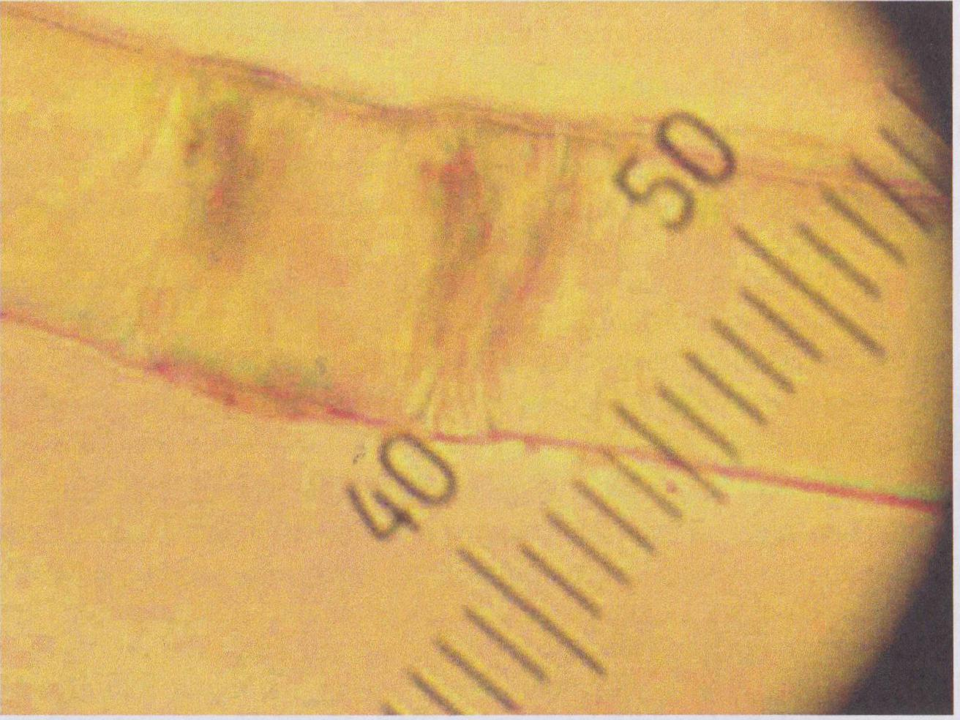
Mikroskopische Aufnahme einer Bildfaser. Die Bildsubstanz ist ein dünner gelber Belag auf Teilen der Faser (von ca. 10 mikrom. Durchmesser) bei unverändertem Faserkern (HF 41-42)

Slide 288
Faserveränderungen
Es sind nur einzelne Fasern verfärbt, während unmittelbar danebenliegende Fasern völlig farbfrei sind.
Die bräunlichen Fasern sind rundherum verfärbt (HF 43)

Slide 289
Energetische Auflösung des Körpers bei der Auferstehung
Beim Abbild handelt es sich nicht um einen Kontaktabdruck. Es sind Details von Körperstellen zu erkennen, an denen das Tuch einen Abstand von bis zu 5 cm vom Körper gehabt haben musste. Diffusionsprozesse (durch Moleküle, die vom Körper aufsteigen) alleine scheiden aus, da dadurch kein Bild in dieser fotografischen Schärfe entstanden sein konnte.
41

Slide 290
Energetische Auflösung des Körpers bei der Auferstehung
Es besteht ein breiter Konsens unter Grabtuchforschern, dass die Entstehung des Abbildes etwas mit Energie zu tun hat. Geht man von einem toten, also kalten Körper aus, so gibt es keinen bekannten Prozess, der die Entwicklung eines derartigen Bildes erklären würde. Wo soll in diesem Fall die Energie für die Entstehung eines Bildes mit einer so hohen Auflösung herkommen?

Slide 291
Energetische Auflösung des Körpers bei der Auferstehung
Viele gläubige Menschen gehen daher von einem Lichtschwall („burst of energy") aus, der bei der Auferstehung freigesetzt wurde und das Abbild des Körpers in das Tuch eingebrannt hat. r

Slide 292
Örtlich begrenzte bzw. absorbierte Strahlung als Ursache der Bildentstehung
Die Strahlung muss örtlich begrenzt um den im Tuch liegenden Körper erfolgt sein (zum Beispiel durch Absorption in der Luft nach wenigen Millimetern), denn sonst hätte sich keine 3-D Information im Bild ergeben (GE 184)

Slide 293
Das Bild entstand im Moment der Auflösung des Körpers
Da die seitlichen Teile des Körpers nicht abgebildet bzw. verschwommen sind, muss im Moment der Bildentstehung der Körper im Tuch sich aufgelöst haben und damit die Schwerkraft ein Zusammenfallen der beiden Tuchteile bewirkt haben, was die Gleichmäßigkeit der Abbildung im unten und oben liegenden Tuchteil bewirkt hat (bei noch im Tuch liegenden Körper war eine solche Gleichmäßigkeit der Abbildung nicht möglich) (GE 184-186)

Slide 294
Das Bild entstand im Moment der Auflösung des Körpers
Werner Bulst schreibt dazu:
"Mit Jackson können wir hypothetisch folgern, dass der im Tuch liegende Körper in Energie verwandelt wurde und im Hindurchgang durch das dabei zusammensinkende Tuch Strahlen, die die Bildspuren bewirkt haben,abgegeben hat" (GE 188)

Slide 295
Entstehung des Abbildes nur durch Laserstrahlung möglich
Die Seitenteile des Leichnams sind nicht abgebildet, sodass von einem senkrechten Strahlenverlauf nach oben und unten aus dem Körper heraus ausgegangen werden muss. Die einzige Strahlung jedoch, die eine senkrechte Ausrichtung hat, ist die Laserstrahlung. Alle anderen Strahlungen gehen von der Quelle aus in alle Richtungen.(GE 184)

Slide 296
Das GvT bestätigt die Auferstehung Jesu
Jesus hat also bei seiner Auferstehung seinen Körper in Energie um gewandelt,
, was über eine Strahlungs-Theorie (excimer-Laser?) die fast fotographische Wiedergabe des Körperbildes auf dem Leichentuch und das leere Grab erklären könnte.
Nur die Auferstehung Jesu kann der Grund gewesen sein, dieses Grabtuch gegen jüdisches Denken aufzubewahren

Slide 297
Licht-Emission des Körpers?
Der französische Biophysiker Rinaudo (Montpellier) erklärt die dreideimensionale Information des Bildes über eine Protonenemission des Körpers.
Tatsächlich sind die Fasern im Bildbereich verschossener, sprich schneller gealtert als die nicht im Bildbereich liegenden Fasern; ähnliches finden wir bei in der Sonne liegendem Zeitungspapier, so daß im Fall des GvT der Körper als Lichtquelle fungiert haben könnte

Slide 298
Lichtemission des Körpers
John Jackson studierte Verfärbungseffekte von UV-Strahlen auf Leinen. Eines der Experimente bestand im bestrahlten einer Leinenprobe im 254 nm- Bereich von annähernd 1 mw/qcm für fünf Tage. Diese Photonenenergie reichte aus, um fotochemische Reaktionen in der Zellulose zu verursachen. Nach der Bestrahlung mit UV stellte Jackson fest, dass die belichtete Regionen relativ zum Hintergrund hell gebleicht war. Jackson versuchte dann, die Tuchproben künstlich zu altern und legte sie für 18 Stunden einen Ofen bei einer Hetze von 150 °C. Es stellte sich heraus, dass die gebleichte Region sich schneller verfärbte (= alterte) als der unbestrahlte Tuchhintergrund und eine bräunliche Farbe annahm. Diese bräunliche Verfärbung war auf die Faseroberfläche beschränkt GE171)

Slide 299
Energetische Umwandlung des Körpers bei der Auferstehung
Das Bild entstand nicht, solange noch postmortales Blut ins Tuch geriet und der Körper kann nicht länger als maximal 40 Stunden im Tuch geblieben sein. Nach der Bildentstehung gelangte kein Blut mehr ins Tuch - und der Körper verschwand aus dem Tuch ohne irgendeinen Blutflecken zu verwischen. Die ideale Vorstellung wäre unter diesen Voraussetzungen diese: das Bild entstand genau zu dem Zeitpunkt, da der Körper-ohne das Tuch zu bewegen aus diesem verschwand

Slide 300
Verschiebungen zwischen Körperbild und Blutflecken
Es gibt Stellen auf dem Tuch, zwo Körperbildmerkmale bzw.-etails nicht mit den entsprechenden Blutflecken zusammenpassen. So erscheinen Blutflecken vom Gesicht in die abgebildete Haarzone verschoben zu sein und am hinteren Fuß erscheinen der Körper-und Blutabdruck nicht an der gleichen Stelle, wie es eigentlich zu erwarten wäre.

Slide 301
Verschiebungen zwischen Körperbild und Blutflecken
Daraus wird geschlossen, dass das Tuch in zwei verschiedenen Lagen gewesen sein muss die erste Lage wäre diejenige in der der tote Körper im Tuch vor der Bildentstehung lag. Die zweite Lage wäre diejenige im Augenblick der Bildentstehung (GE, 183)

Slide 302
Atomphysikalische Entstehungs-Theorie I
Solche energetischen Vorgänge gab es auch in Hiroshima, wo Bilder von verschwundenen Gegenständen oder Personen eingebrannt vorgefunden worden sind

Slide 303
Neutronenemission bei Jesu Auferstehung
Das Bild kann nach Ansicht von Wissenschaftlern durch thermonukleare Bestrahlung bei der Auferstehung des Toten entstanden sein. Dabei soll der Körper Jesu bei der Auferstehung Neutronen emittiert haben, wodurch sich Atomkerne des Tuches durch Neutronenaufnahme zu Isotopen mit anderer Massenzahl umwandelten.
Tatsächlich führte eine experimentelle Neutronenbestrahlung von Zellulose zu einer strohgelben Färbung wie auf dem GvT - und es entstand im ganzen Stoff zusätzliches C14, was diesen jünger als er war erscheinen ließ, was die falsche Radiocarbondatierung erklären würde

Slide 304
Elektronenemission bei Jesu Auferstehung
Der Bildträger besteht aus chemisch veränderter Zellulose, wobei nur die Oberfläche der Fasern verändert ist. Die gelbliche Färbung der Fasern ist jedoch dort unterbrochen, wo die Oberfläche von anderen Fasern oder Blutspuren überlagert ist. Ferner konnte in Bildanalysen ein klares dreidimensionales Abbild der Körperoberfläche aufgezeigt werden.
Aufgrund dieser Eigenart und der Spuren von Münzen aus der Zeit Jesu auf den Augen wird darauf geschlossen, dass das Körperbild durch elektronische Strahlung von mindestens 10¹⁶ Elektronen/cm entstanden ist, die vertikal von der Oberfläche des Körpers ausging, sich parallel ausbreitete und von der Luft absorbiert wurde.

Slide 305
Elektronenemission bei Jesu Auferstehung
Eberhard Lindner erklärt zunächst, wie es zu der von ihm angenommenen «Umwandlung der natürlichen Kohlenstoffisotope C-12 und C-13 in das radioaktive Kohlenstoffisotop C-14» gekommen sein kann, wodurch eine Anreicherung des C-14-Gehaltes beim Grabtuch er-folgte. Er sagt dann weiter: «Dadurch konnten ... (wegen der negativen Ladung) gerichtete, aus den Atomhüllen herrührende Elektronenstrahlen entstehen, durch die das sehr genau untersuchte Körperbild hervorgerufen wurde ... und außerdem eine elektrische Funkenbildung möglich wurde, durch welche die Spuren von den auf den Augenlidern liegenden Münzen aus der Zeit des Kaisers Tiberius entstanden sind.» (Waldstein 64-65)

